Slide 1

Prevence závislostí u současné generace dětí na ZŠ a nové návykové látkY
Mgr. et Bc. Tereza Braunová, DiS.
Bc. Justýna Zahradilová
Centrum primární prevence Drop In, o.p.s.

Slide 2

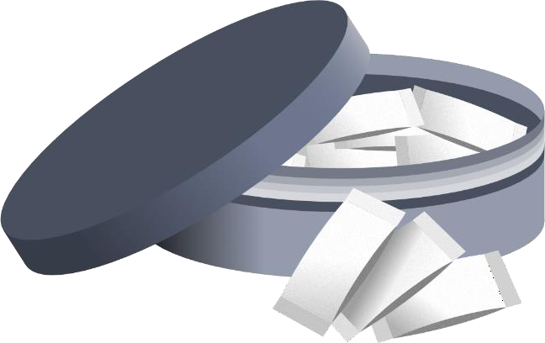
TABÁKOVÉ A NIKOTINOVÉ VÝROBKY
O jaké výrobky se jedná?
  Elektronické cigarety
  Nikotinové sáčky

Slide 3
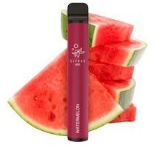
ELEKTRONICKÉ CIGARETy
Co je elektronická cigareta?
  Elektronické zařízení na inhalování aerosolu připomínajícího kouř
  Slangově vapo, vape, vapka, vapík, elektronka
Princip vaporizace tekutiny (e-liquid) pomocí žhavící spirálky za teploty 100 – 250 °C
E-liquid → mnoho příchutí, potravinářská aromata → schváleno pro potraviny, ale nevíme, co se stane, když se aromata zahřejí a poté se vdechují → chybí studie
Příchutě často spojovány s něčím sladkým – ovoce, cukrová vata, sladkosti
10 – 22 % 13 – 15 letých užívá e-cigarety (Souhrnná zpráva o závislostech v ČR 2023)

Slide 4
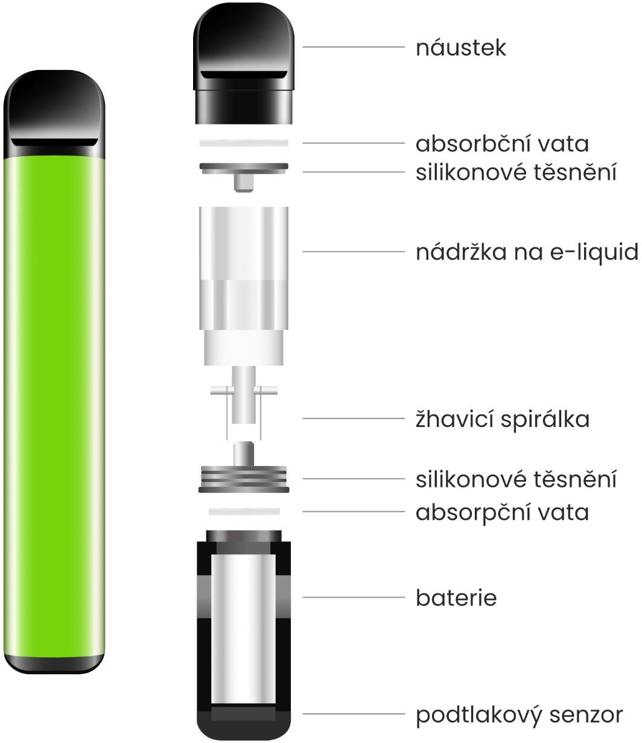
Jednorázová e-cigareta

Slide 5
NOVÝ TREND – TZV. VITAMINOVÉ VAPOVÁNÍ
Novým trendem v posledních měsících na sociálních sítích je tzv. zdravé vapování vitaminových e-cigaret nebo e-cigaret určených na hubnutí
Např. značky VitaVape, Vitastik apod.
Výrobci tvrdí, že tyto produkty obsahují pouze páru, žádné chemikálie a vitamíny
Video: Reklama na Instagramu na vitaminové vaporizéry: https://www.instagram.com/p/DBgLiVFsHv4/?hl=cs
Tyto produkty jsou však nebezpečné – vdechování toxických látek (formaldehyd, akrolein) a kovových částic, záněty plic, bronchidita
Dlouhodobé účinky nejsou známé
Vstřebávání vitaminů plícemi – neúčinné, neefektivní, nebezpečné

Slide 6
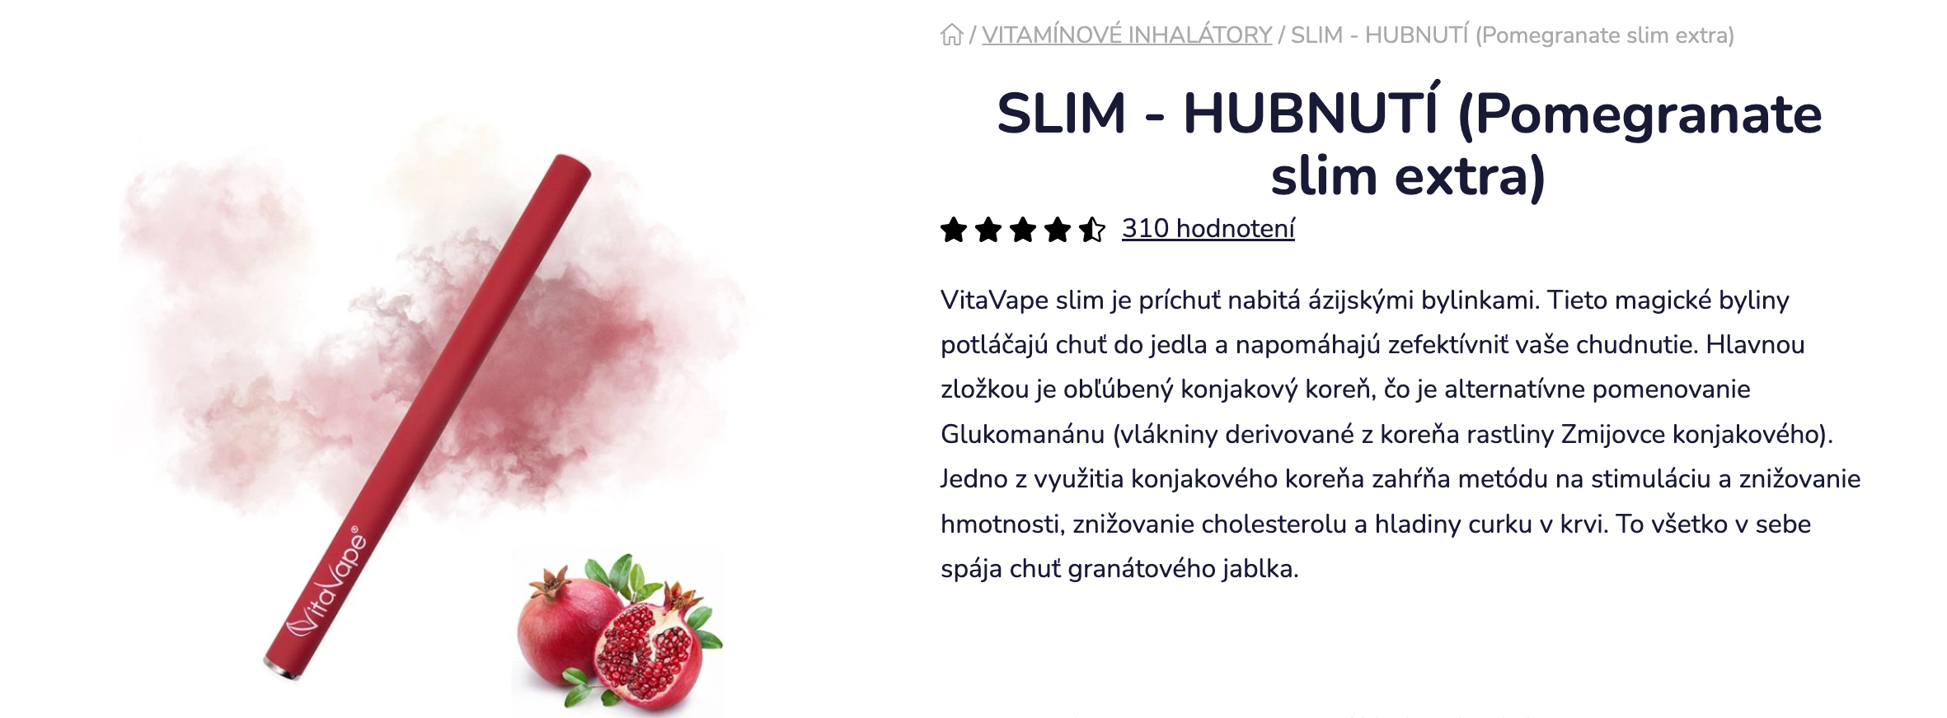
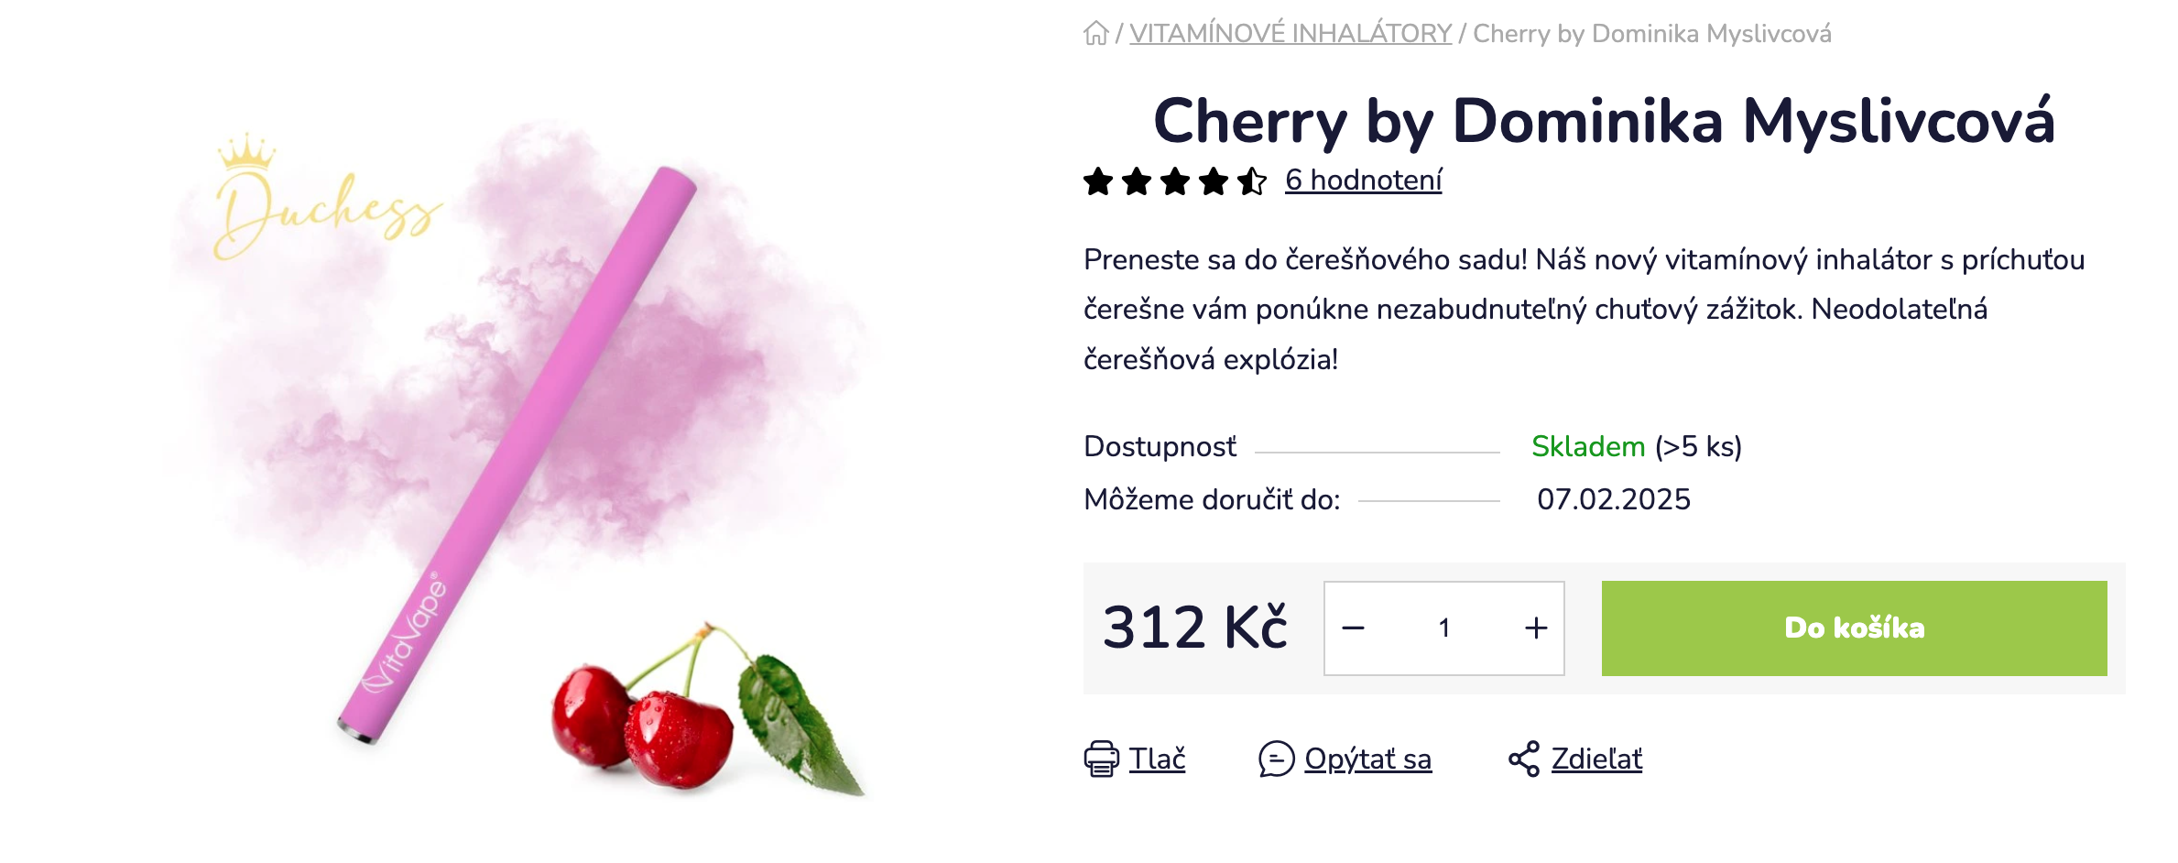

Slide 7

ELEKTRONICKÉ CIGARETy – CO ŘÍKÁME DĚTEM?
Přirovnání ke klasickým cigaretám – jedna jednorázová e-cigareta má v přepočtu 2 – 3 krabičky klasických cigaret
Pokud ze zařízení vytéká e-liquid, tak neužívat, je zde riziko alergické reakce či dušnosti
Nerozebírat, nedobíjet, může dojít k explozi

Slide 8
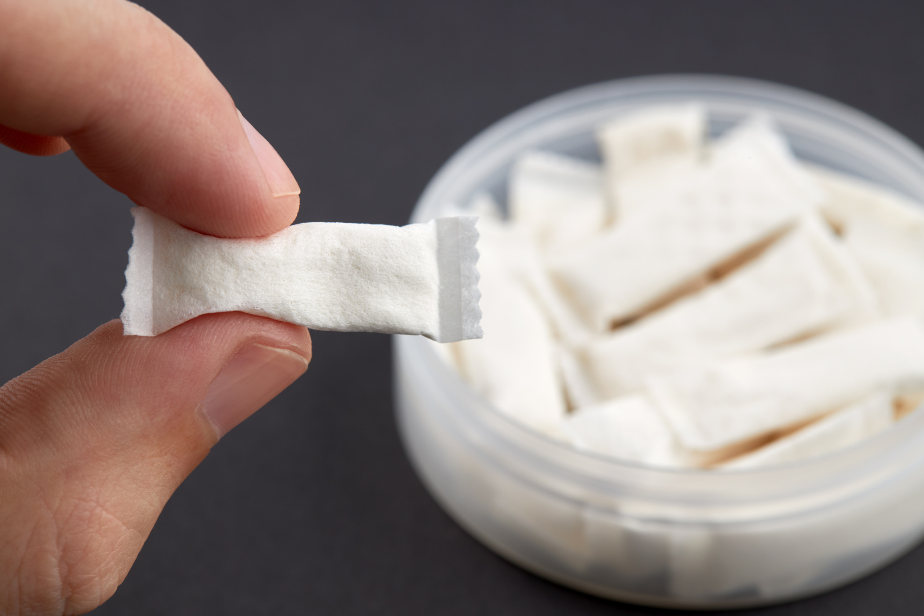
NIKOTINOVÉ SÁČKY
Užívají se ústně – aplikace do ústní dutiny
Mezi ret a dáseň nebo na stranu tváře
Absorbce přes ústní sliznici
Délka užívání 5 – 15 min.
5 – 8 % 13 – 15 letých užívá nikotinové sáčky

Slide 9
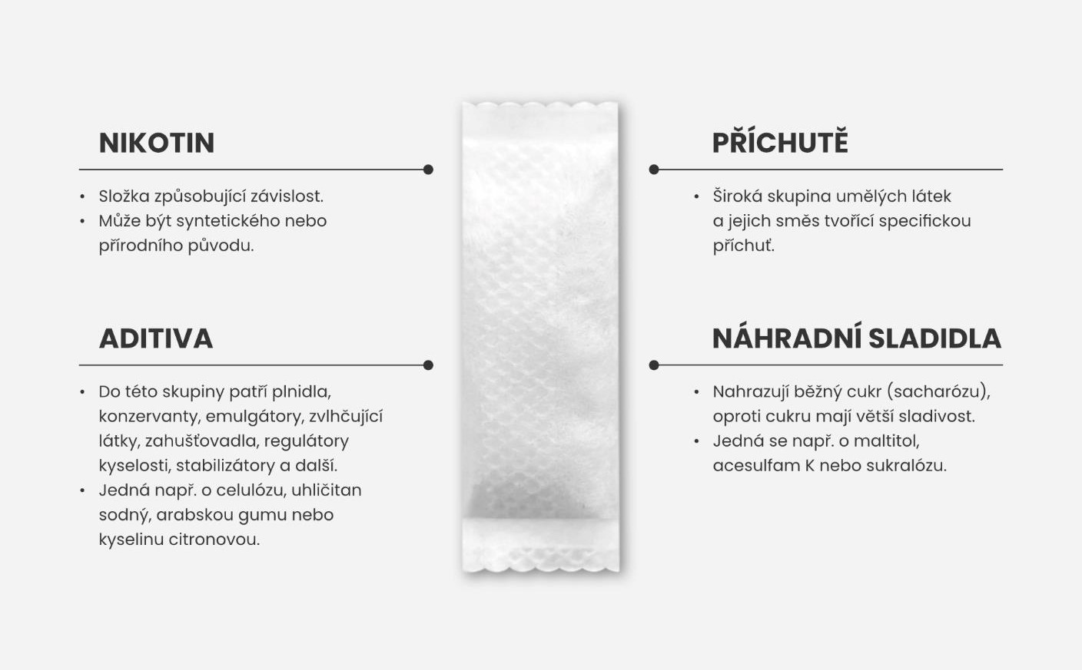
SLOŽENÍ NIKOTINOVÉHO SÁČKU

Slide 10

NIKOTINOVÉ SÁČKY– CO ŘÍKÁME DĚTEM?
Otrava nikotinem – bušení srdce, závratě, pocení, může končit i bezvědomím
Při spolknutí sáčku – vyvolat zvracení, vyhledat lékařskou pomoc (jet na pohotovost, zavolat 155), může dojít k závažné otravě
Při předávkování nikotinem - vyndat sáček, vyplachovat ústa, vyplivávat, nepolykat sliny
Nejsilnější sáčky – až 50 cigaret na jeden sáček – je to podobné, jako kdybys kouřil 50 cigaret 20 minut v kuse

Slide 11
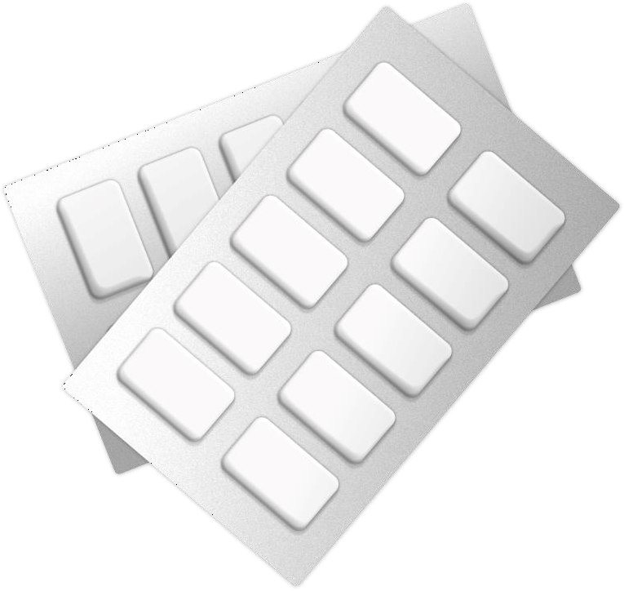

V ČEM JE KOLIK NIKOTINU?
Cigareta → 1 – 1,5 mg nikotinu
Nikotinová žvýkačka → 2 – 4 mg nikotinu
Elektronická cigareta (Elf Bar) → 20 mg nikotinu
Nikotinový sáček → 4 – 50 mg nikotinu

Slide 12
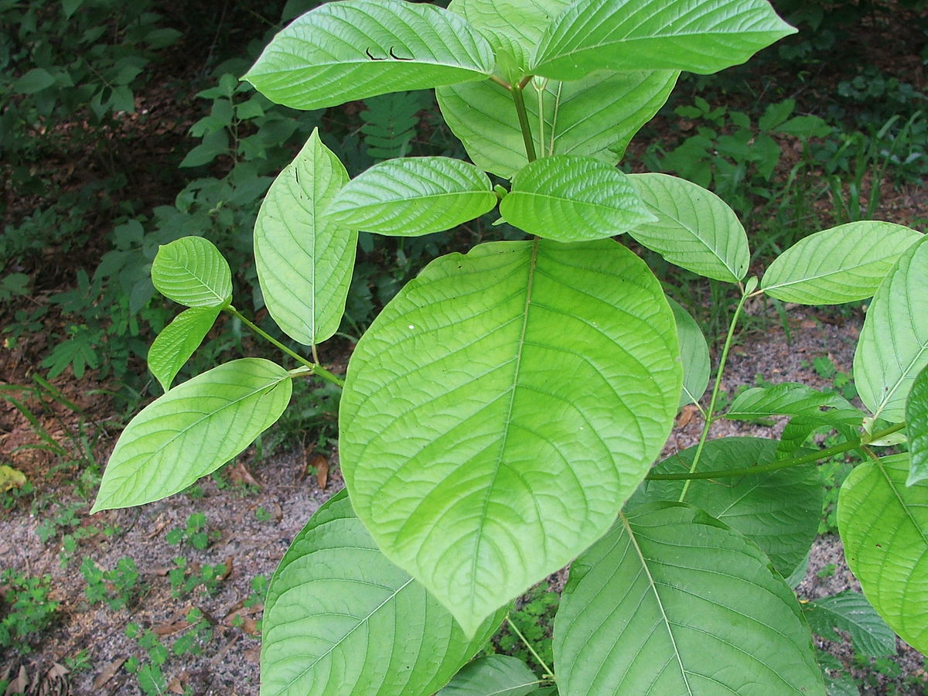
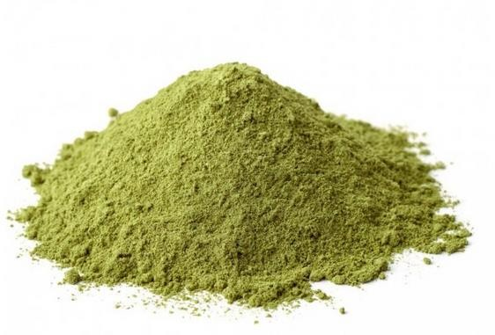
KRATOM
Je to strom z jichovýchodní Asie (Filipíny, Thajsko, Barma, Malajsije)
Usušené listy kratomu se zpracovávají se do formy prášku nebo kapslí
Užívá se ústně – rozpuštění prášku v nápoji nebo spolknutí kapsle, případně také nasypání prášku přímo do úst

Slide 13
ÚČINKY KRATOMU
Malé dávky (1 – 5 g)
  Stimulační
  Nástup do 10 minut
  Trvání účinku 60 – 90 min.
Velké dávky (5 – 15 g)
  Výrazně tlumivé, sedativní stav, analgetické účinky
  Euforie, potlačení bolesti
  Trvání až po dobu 6 h

Slide 14
RIZIKA UŽÍVÁNÍ
Kratom někdy vyzkoušelo 19,9 % žáků středních škol (Studie „Než Zazvoní“)
Nežádoucí účinky
  Zácpa, podráždění, zmatenost, bolest hlavy, propady nálad
  Riziko vzniku opiátové závislosti – kratom se váže na opiátové receptory v mozku
  Nárůst tolerance a abstinenční příznaky jako u uživatelů opiátů – neklid, bolest, změny nálad, nespavost, podrážděnost, apatie, hněv
  Absence jakékoliv kontroly – momentálně prodáváno jako „sběratelský předmět“, nikdo nehlídá kvalitu (do budoucna změna – novela zákona o návykových látkách)

Slide 15
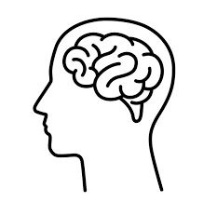
DLOUHODOBÉ UŽÍVÁNÍ - RIZIKA
Pří dlouhodobém užívání můžeme pozorovat tato rizika:
  Nárůst tolerance → vedoucí ke zvyšování dávek
  Vznik závislosti
  Působí toxicky na některé orgány
  Poškození nebo selhání jater, ledvin, srdce, plic, neurologické poruchy (mozek)

Slide 16
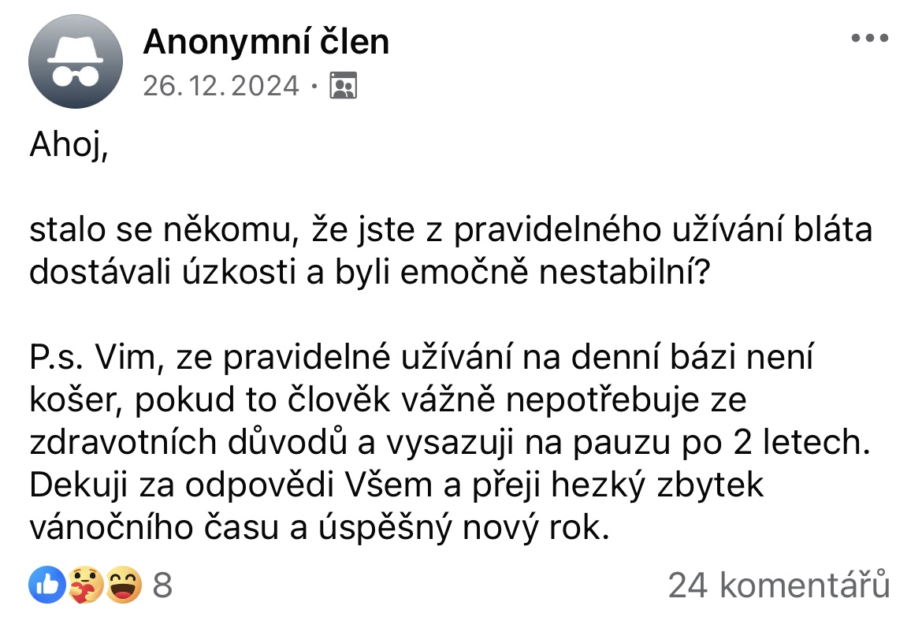
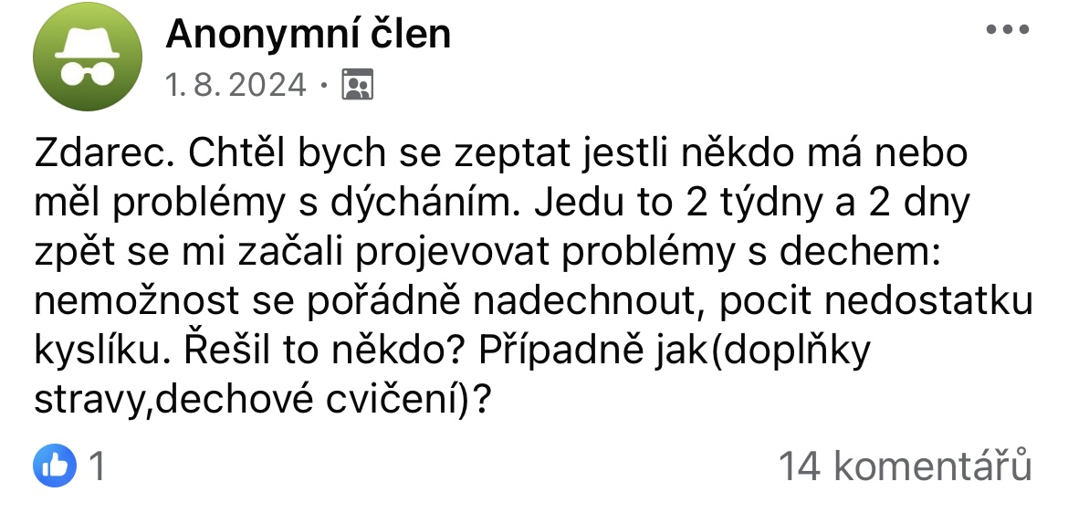
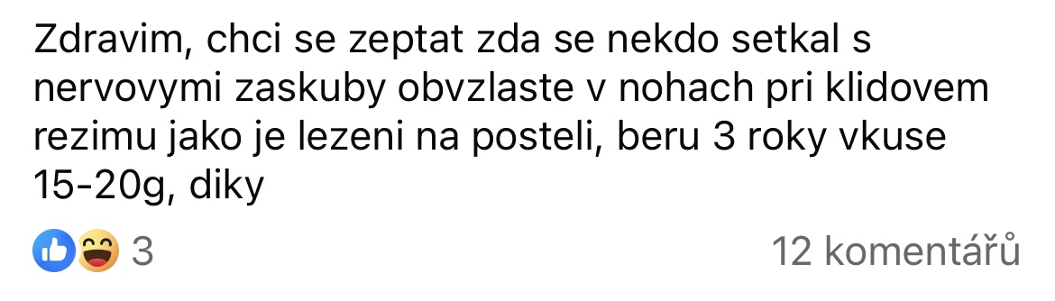
ZKUŠENOSTI UŽIVATELŮ kratomu

Slide 17
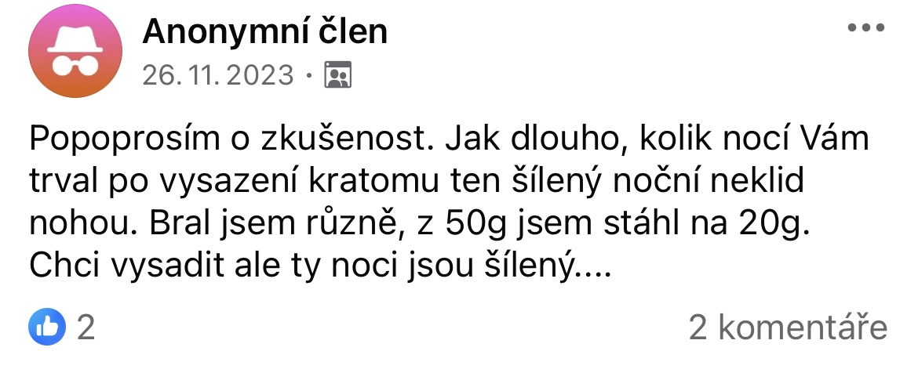
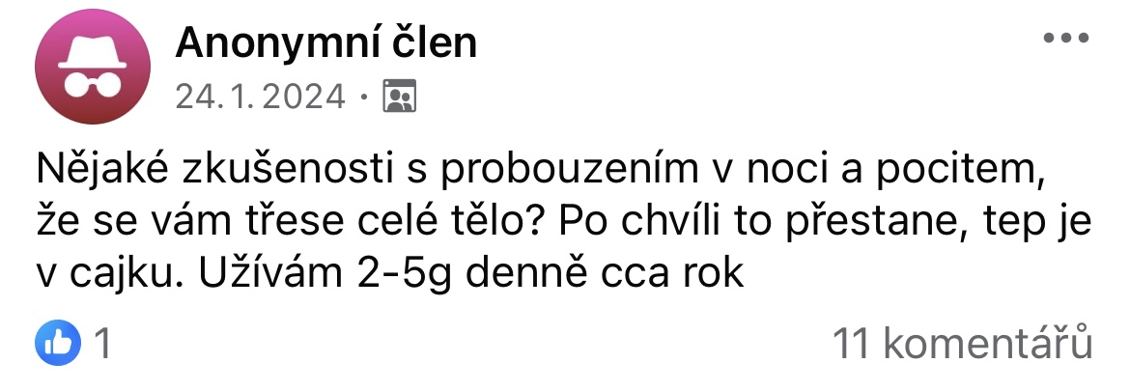
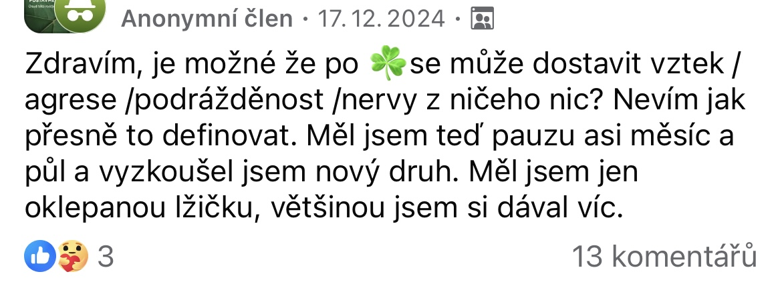
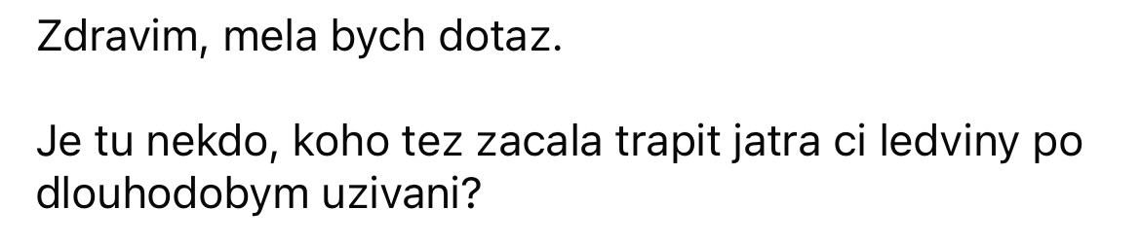
Zkušenosti uživatelů

Slide 18
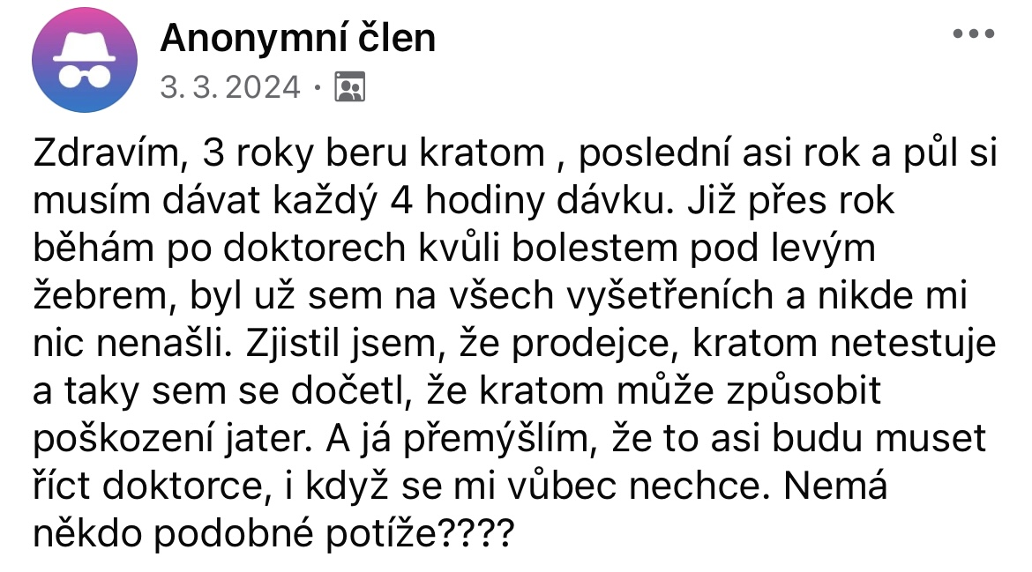

Slide 19
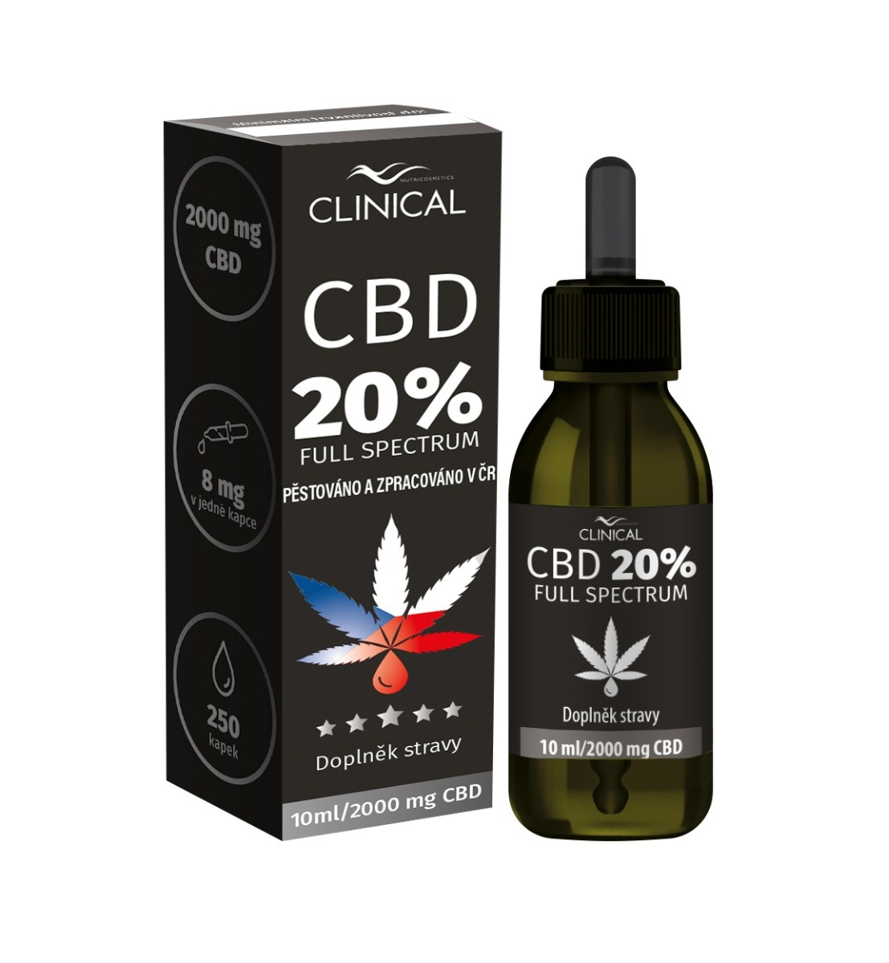
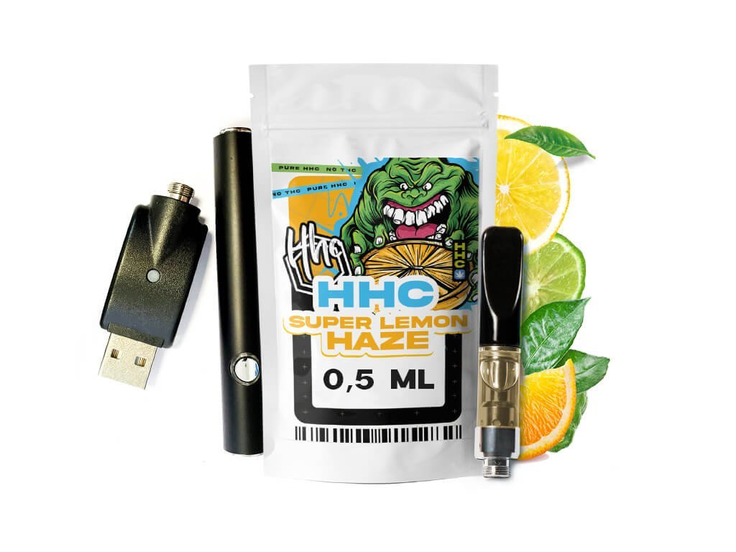
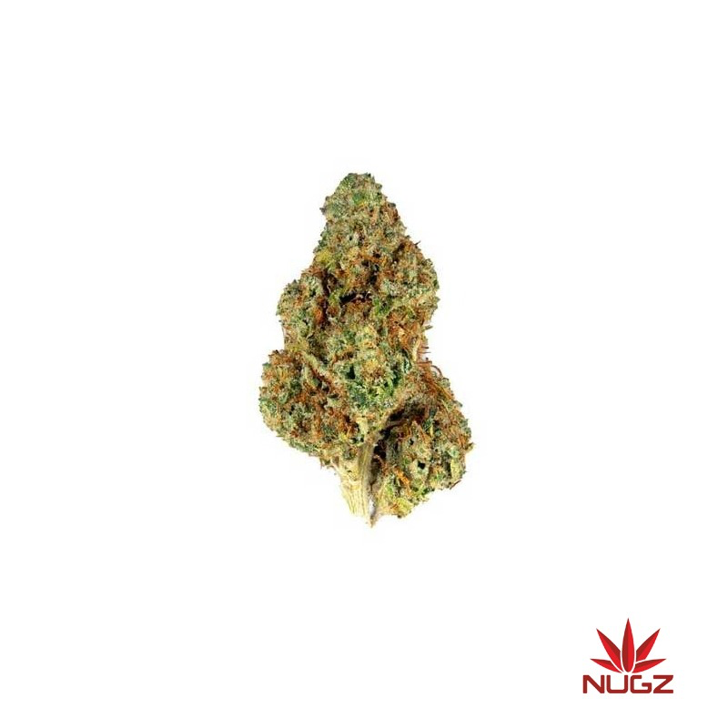
HHC, THC, CBD a další

Slide 20
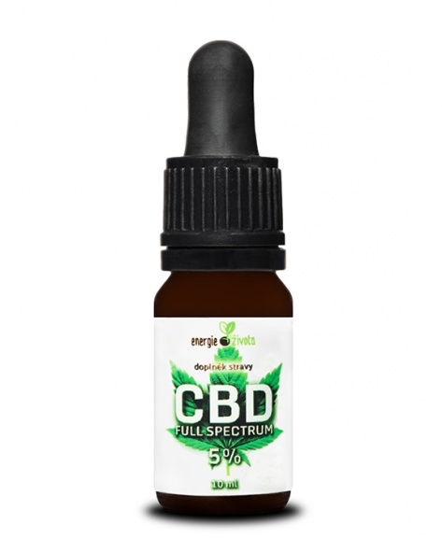
CBD
CBD = kanabidiol
Látka, která se přirozeně vyskytuje v konopí
Není psychoaktivní (na rozdíl od THC, HHC apod.)
Nepodléhá žádné regulaci
Prodej CBD:
  Oleje, kapky, potraviny, sušina, náplně do e-cigaret apod.
  Krémy, kosmetika → vhodné na kožní problémy, ekzémy…

Slide 21
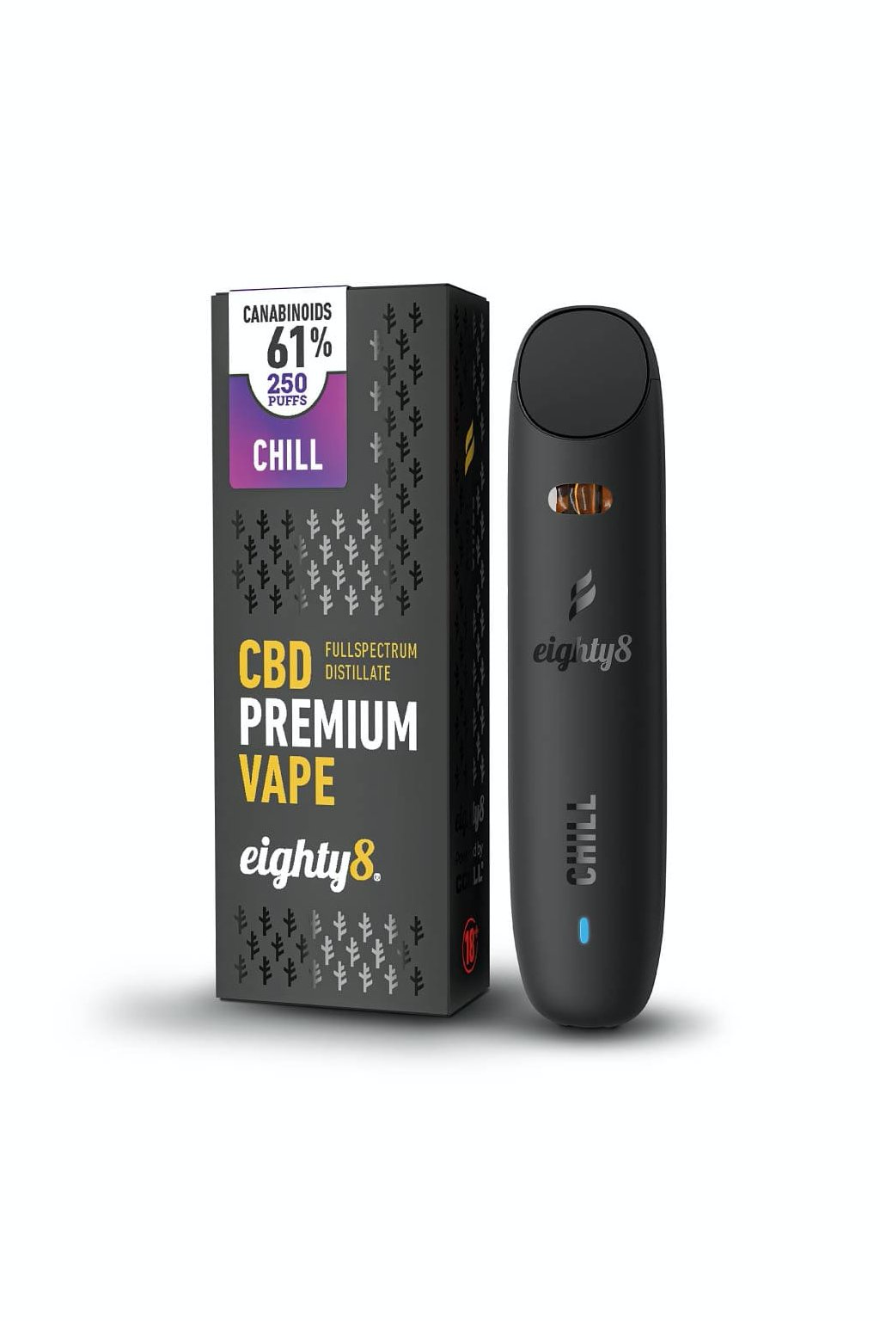
ÚČINKY CBD
  CBD může pomáhat se spánkem, s úzkostmi, s chronickými bolestmi^{1,} vždy je však užívání CBD vhodné konzultovat s lékařem
  Nežádoucí účinky
    Snížená chuť k jídlu, nevolnost
    Ospalost, únava
    Sucho v ústech
    Zvýšené hodnoty jaterních enzymů
    Kouření CBD liquidů je pro plíce škodlivé → závažnější riziko poškození plic než při kouření cigaret a e-cigaret

Slide 22

THC
  THC = tetrahydrokanabinol
  Látka, která se přirozeně vyskytuje v konopí
  Psychoaktivní návyková látka
  V posledních letech se postupným šlechtěním vypěstovaly odrůdy, které obsahují vysoké množství THC
  V ČR nelegální → zákaz pěstování konopí s obsahem THC nad 1%, zákaz prodeje, zákaz držení – do 10 g přestupek, nad 10 g trestný čin)

Slide 23
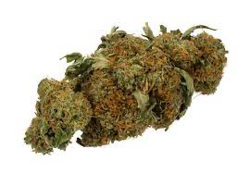
ÚČINKY THC
Užívání:
  Kouřením
  Ústně → riziko předávkování
Účinky
  Zmatenost, vtíravé myšlenky, změny vnímání
  Paranoia
  Úzkosti
  Potenciální spouštěč duševního onemocnění
  Nevolnost, zvracení
  Bušení srdce

Slide 24
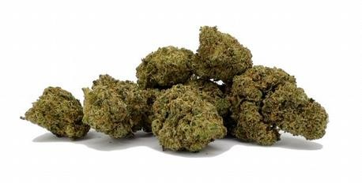
HHC
HHC = hexahydrokanabinol
Je to derivát z psychoaktivní látky THC (molekulární změna = přidání molekuly vodíku do molekuly THC)
Látka ze skupiny kanabinoidů
Účinky podobné jako u THC - zmatenost, vtíravé myšlenky, paranoia, úzkosti, nevolnost, zvracení, potenciální spouštěč duševního onemocnění

Slide 25
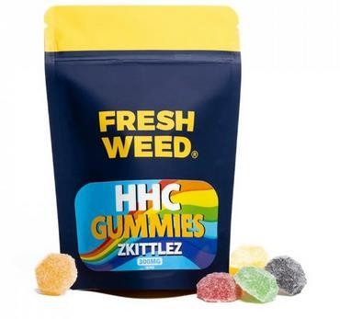
UŽÍVÁNÍ A DOSTUPNOST HHC
Od března 2024 zařazeno mezi zakázané látky, dříve dostupné jako „sběratelský předmět“
Před zákazem dostupné různé produkty s HHC – bonbony, vaporizéry, předbalené jointy, oleje, náplně na inhalování
Ve VFN v Praze bylo od začátku prosince 2023 do konce ledna 2024 vyšetřeno na urgentním příjmu celkem 42 pacientů s obtížemi po užití HHC
Nejčastěji pozorovaný nástup byl cca 4 hodiny od požití bonbonů, u vapování i dříve

Slide 26
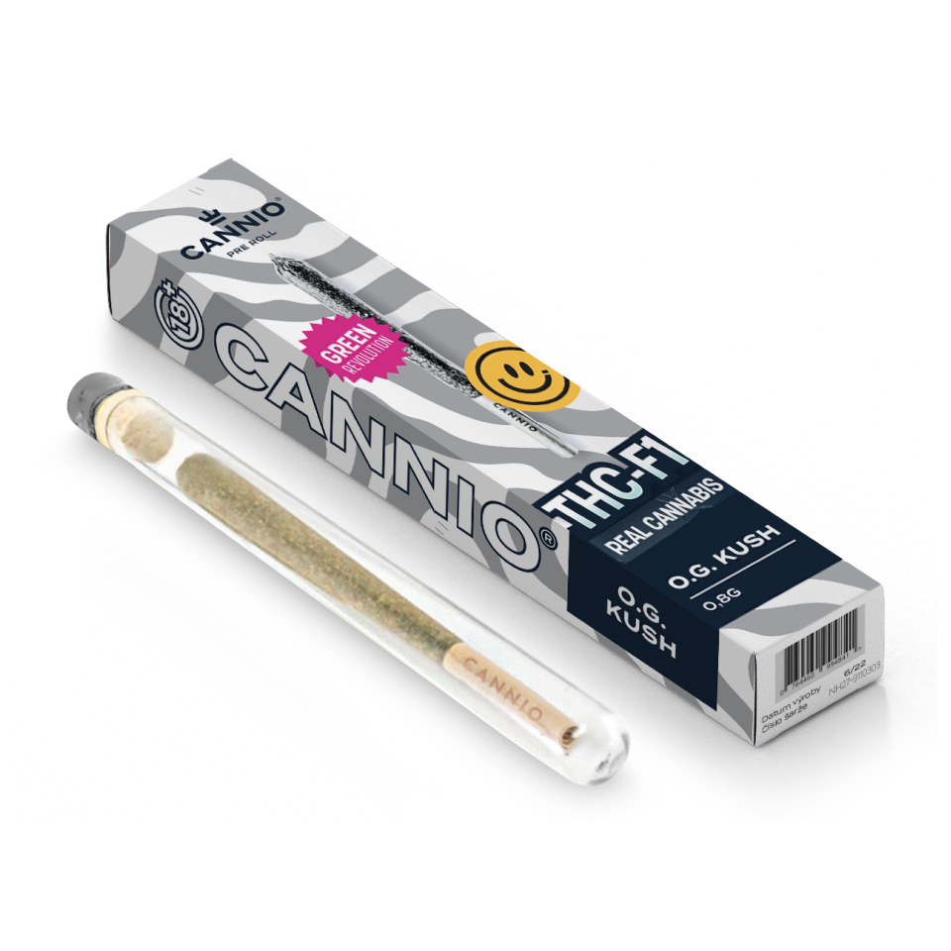
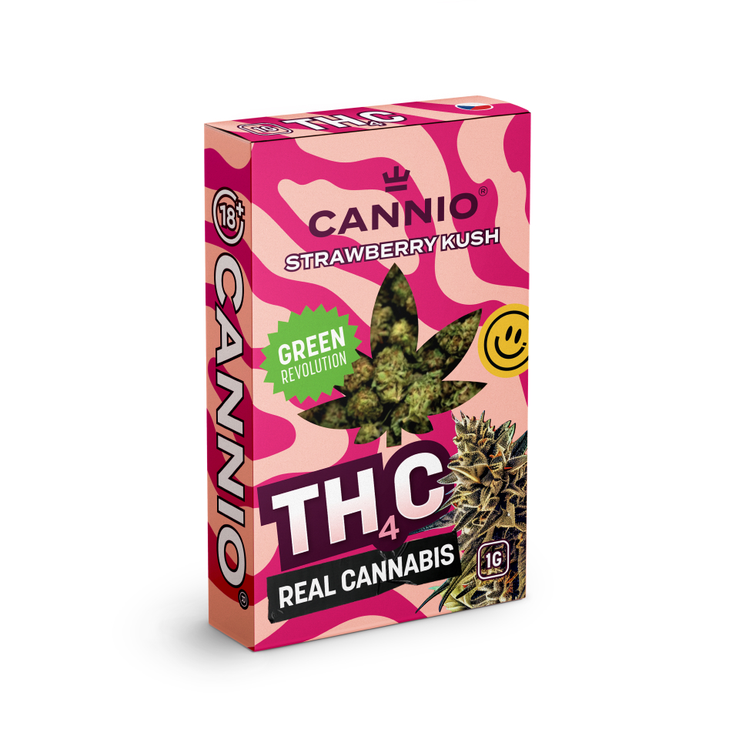
DALŠÍ KANABINOIDY
V souvislosti se zákazem HHC se na trhu již objevily nové kanabinoidy
Některé jsou již zakázané (HHCP, HHCH, HHCB, HHC-C8, THCH, THCB, THC-C8)
Některé zcela nové pod žádný zákaz nespadají – THC-F1, TH4C
Máme o nich málo informací, jedná se o nové a neprostudované látky

Slide 27
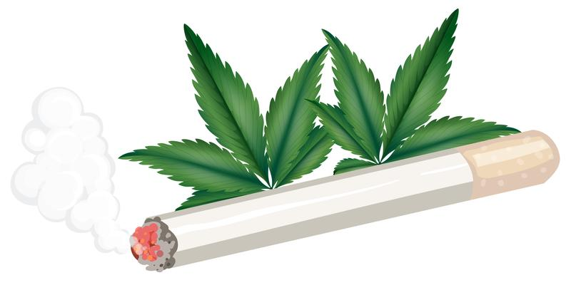
UŽÍVÁNÍ KANABINOIDŮ
24 – 26 % 16 letých studentů v ČR užilo v posledních 12 měsících konopné látky
V ČR roste „přijatelnost“ konopných drog – v roce 2022 se zde spotřebovalo cca 17, 7 tuny konopných drog
Míra užívání konopí je vyšší mezi muži a v mladších věkových skupinách

Slide 28
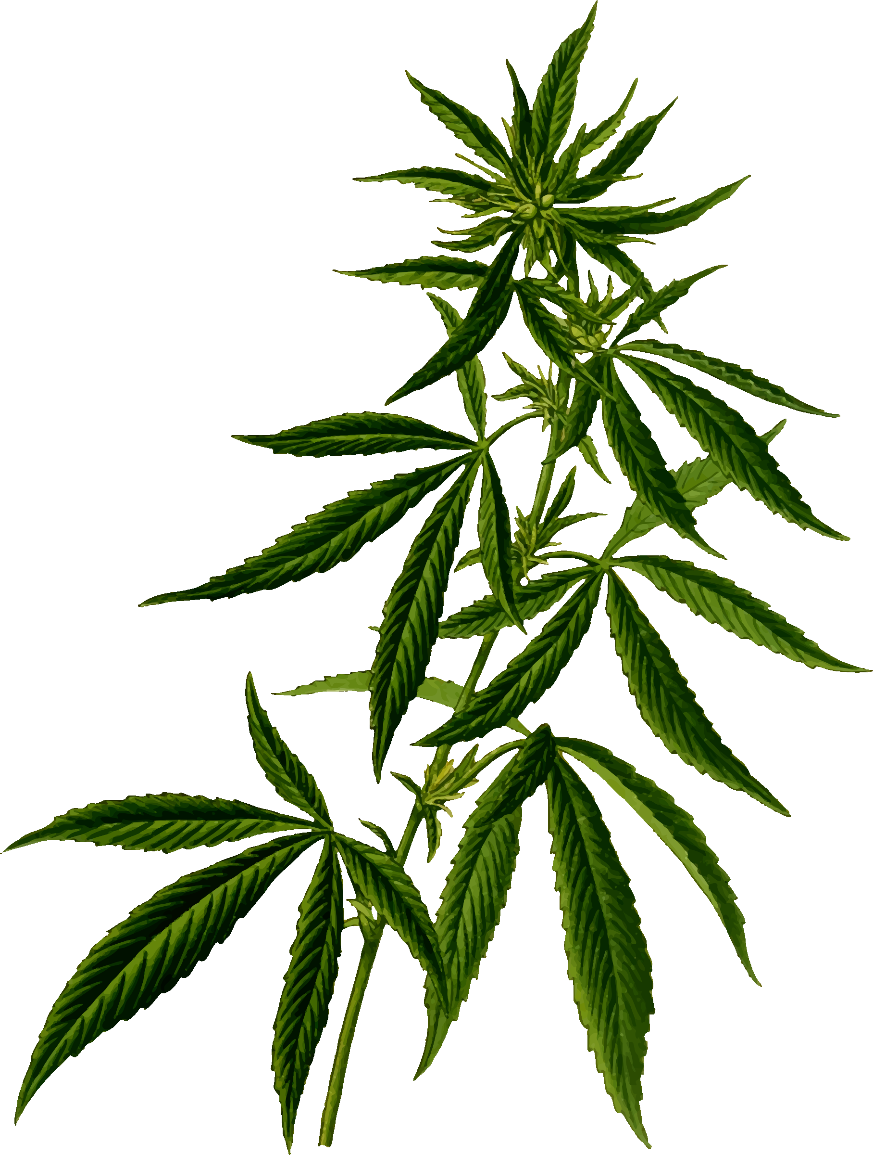
KONOPÍ A Legislativa
Od 1. 1. 2026 bude platit novela trestního zákoníku
Prodej zůstává vždy trestným činem
Nová pravidla (pro osoby od 21 let):
PĚSTOVÁNÍ KONOPÍ
1 – 3 rostliny: Legální
4 – 5 rostlin: Přestupek
6 a více rostlin: Trestný čin
DRŽENÍ SUŠINY DOMA
Do 100 g: Legální
101 – 200 g: Přestupek
Nad 200 g: Trestný čin
DRŽENÍ SUŠINY NA VEŘEJNOSTI
Do 25 g: Legální
26 – 50 g: Přestupek
Nad 50 g: Trestný čin

Slide 29
MUSCIMOL
Psychoaktivní látka obsažená v muchomůrce červené, silně halucinogenní
Momentálně dostupné ve formě bonbonů – sběratelský předmět
Účinky:
  Změny smyslového vnímání, halucinace, euforie, změněný stav vědomí
  Mohou nastat velmi vážné halucinace
  Zmatenost, nevolnost, zvracení, závratě
  Předávkování může být velmi nebezpečné a ohrožující na životě – komatózní stavy, selhání dýchání

Slide 30
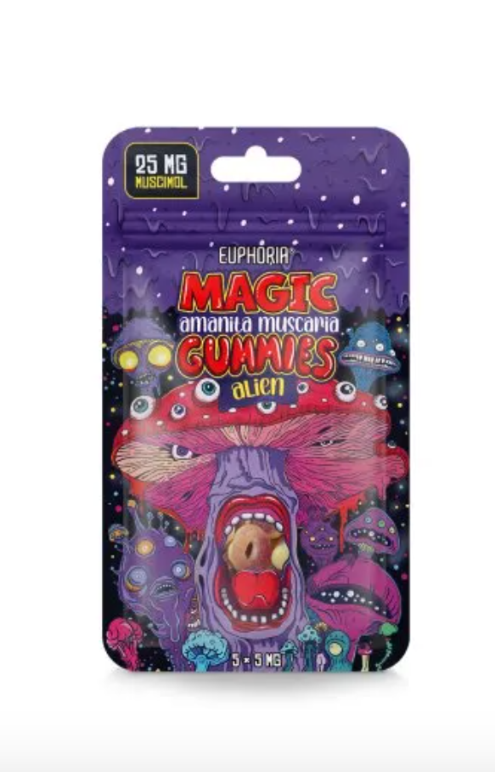
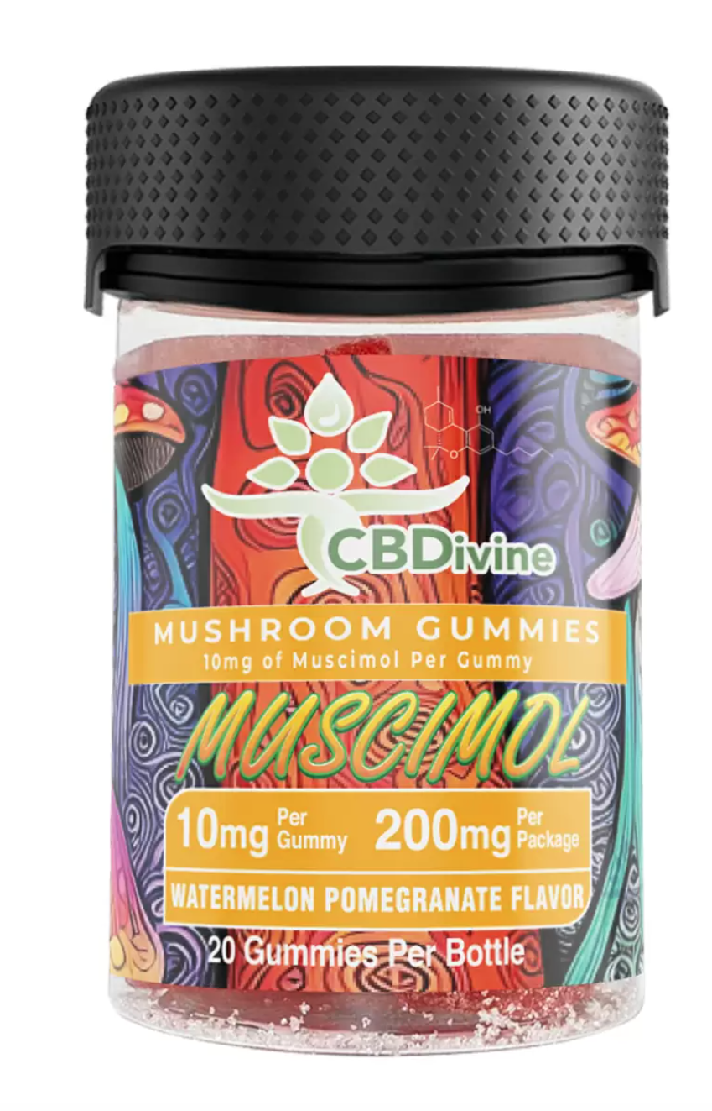
BONBONY s MUSCIMOLEM

Slide 31
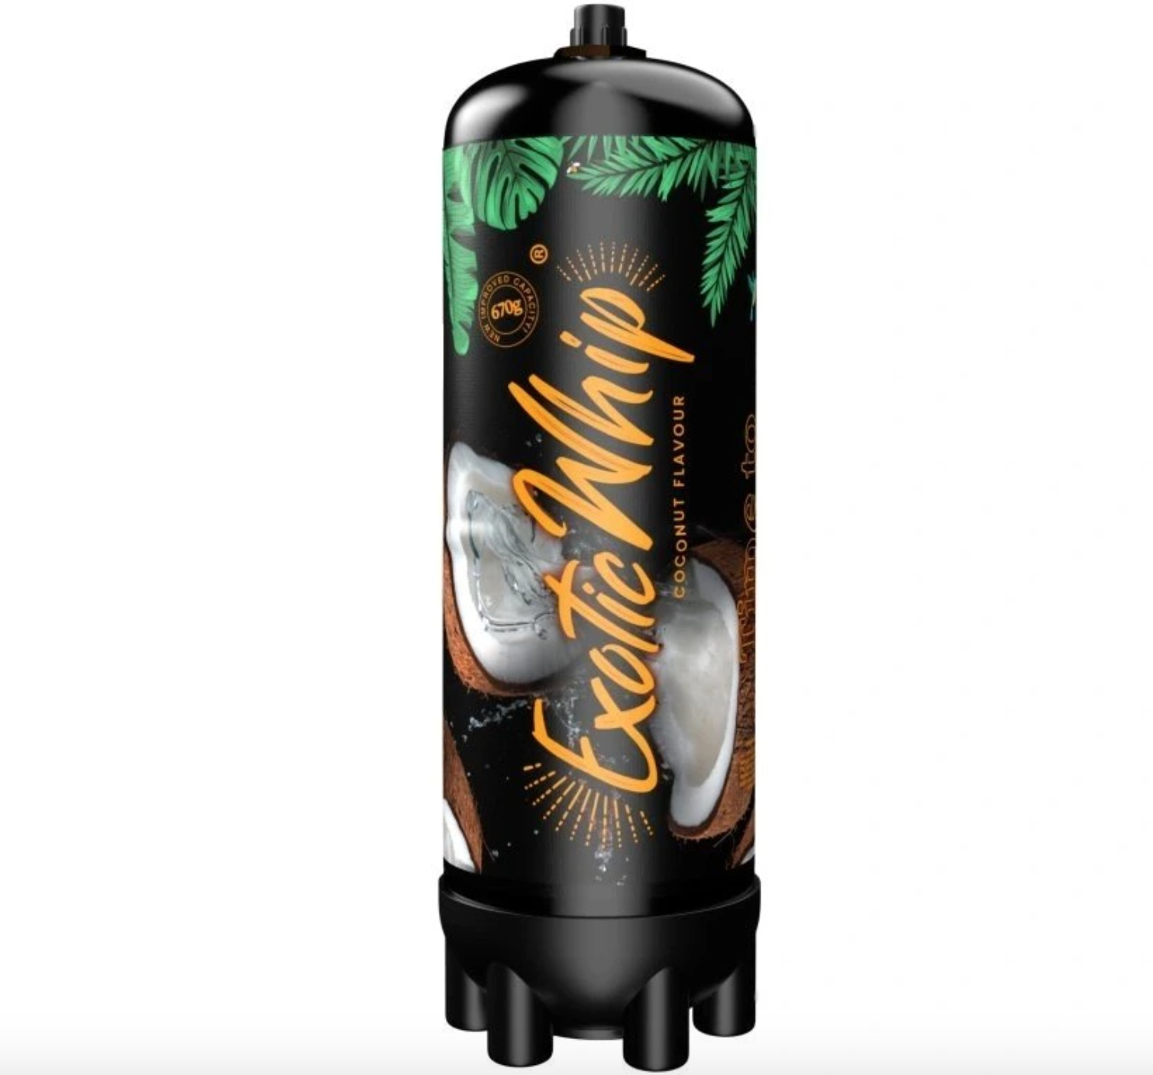
OXID DUSNÝ (RAJSKÝ PLYN)
Jedná se o plyn, který se využívá v medicíně → anestetikum, analgetikum
Zneužívání → jako rekreační droga, vdechován pomocí naplněných balonků nebo šlehačkových bombiček
Populární mezi dospívajícími
Účinky: závratě, relaxace, eurofie, smích, uvolnění, potlačení bolesti
Účinky trvají pouze krátce, uživatelé plyn opakovaně vdechují v krátkých intervalech

Slide 32
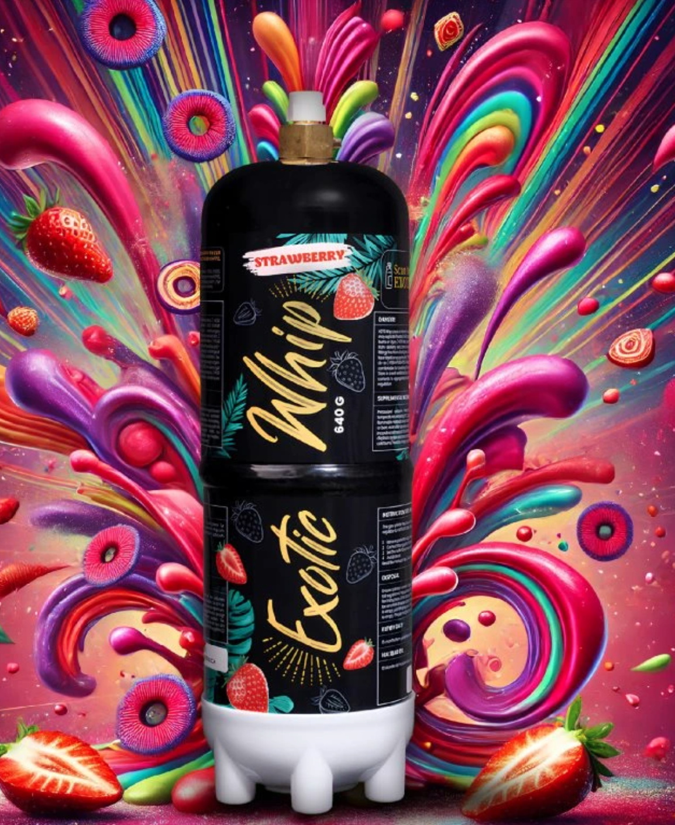
OXID DUSNÝ (RAJSKÝ PLYN)
Nežádoucí účinky: zmatenost, dezorientace, nevolnosti, závratě, dýchací potíže, neurologické potíže (poškození nervů plynem)
Dlouhodobé užívání: nervové poškození, porucha tvorby krvinek, zhoršení psychomotorických a kognitivních funkcí, narušení učení a paměti
Riziko udušení nebo poškození mozku při inhalaci v uzavřeném prostoru bez přístupu kyslíku
Trend: bombičky s rajským plynem s příchutěmi (vanilka, kokos, mango apod.)

Slide 33
UŽÍVÁNÍ OXIDU DUSNÉHO
V ČR zatím nemáme přesné statistiky o rekreačním užívání rajského plynu, ale popularita jeho mezi mládeží roste
Velká Británie: Za poslední rok (2023) užil rajský plyn jako drogu každý desátý člověk ve věku mezi 16 – 24 lety¹
Nizozemsko: Pravidelně zde užívá rajský plyn na večírcích a v klubech více než 37 % mladých lidí²
2. Zdroj: https://www.zdravezpravy.cz/2022/11/17/nizozemska-mladez-ujizdi-na-rajskem-plynu-prijde-zakaz

Slide 34

NOVELA ZÁKONA O NÁVYKOVÝCH LÁTKÁCH
Návrh novely zákona o návykových látkách (Zákon č. 167/1998 Sb.)
Podepsáno prezidentem ČR dne 15. 10. 2024
Platí od 1. 1. 2025

Slide 35
CO NOVELA PŘESNĚ PŘINESE?
Seznam návykových látek – již existující seznam látek, jejichž držení je zakázáno
Seznam psychomodulačních látek – nový seznam, méně rizikové produkty, prodej pouze ve specializovaných prodejnách, prodejci budou muset zaplatit licenční poplatek 200 000,– Kč → kratom, HHC apod.
Seznam nových psychoaktivních látek – nový seznam nových látek s neznámými dopady, zkoumání po dobu 2 let, povoleno pouze pro výzkumné účely, po 2 letech zařazeno mezi psychomodulační látky či mezi zakázané návykové látky

Slide 36
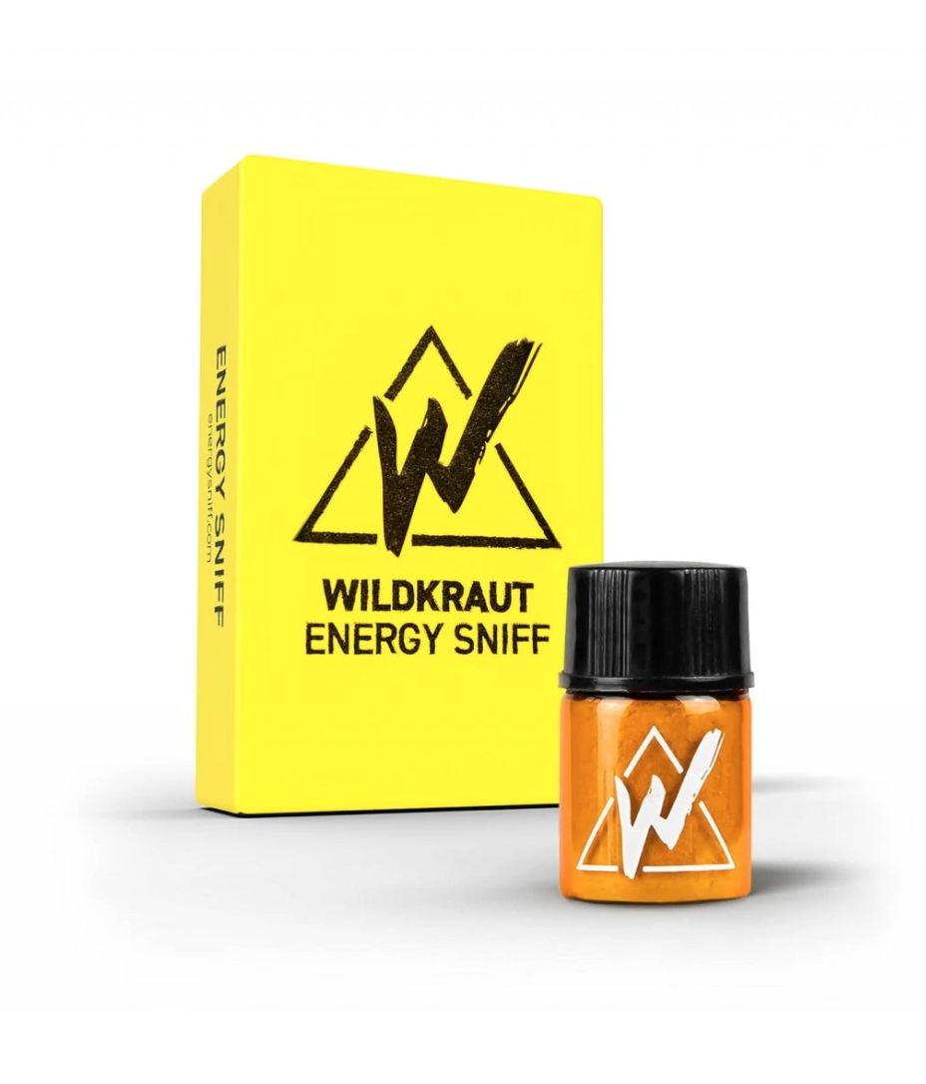
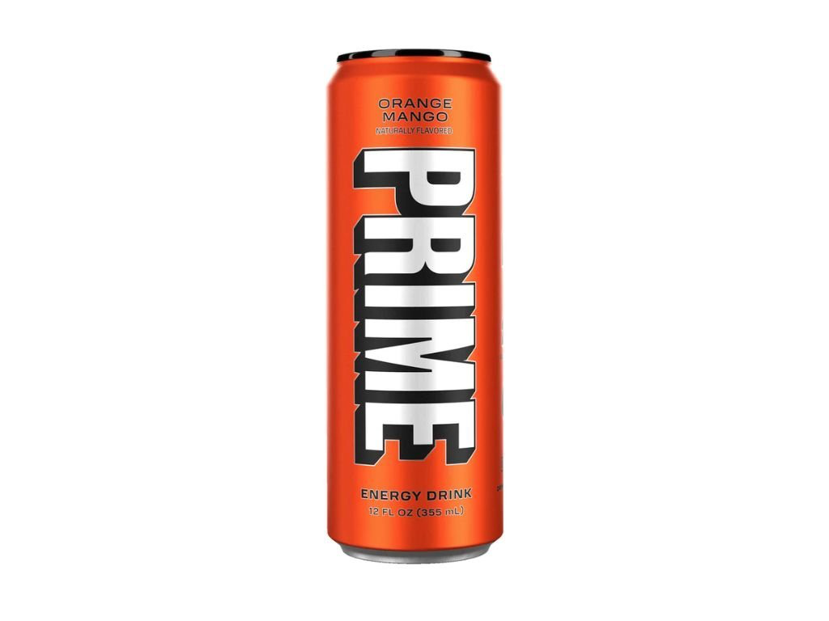
KOFEIN A ENERGETICKÉ NÁPOJE

Slide 37
ENERGETICKÉ NÁPOJE – RIZIKA U DĚTÍ
Větší citlivost na kofein – Děti a mladiství mají nižší toleranci vůči kofeinu, což může vést k intenzivnějšímu prožívání nežádoucích účinků
Poruchy spánku a vývoje – Nedostatek spánku může ovlivnit kognitivní vývoj a školní výkonnost
Zvýšené riziko úrazů – Kofein může zvyšovat aktivitu a impulsivitu, což může vést ke zvýšenému riziku nehod a úrazů
Narušení stravovacích návyků – Energetické nápoje často nahrazují zdravé jídlo, mohou vést k nezdravému životnímu stylu
Psychické problémy – Vysoký příjem kofeinu a dalších stimulantů může přispět k rozvoji úzkosti a dalších psychických problémů

Slide 38
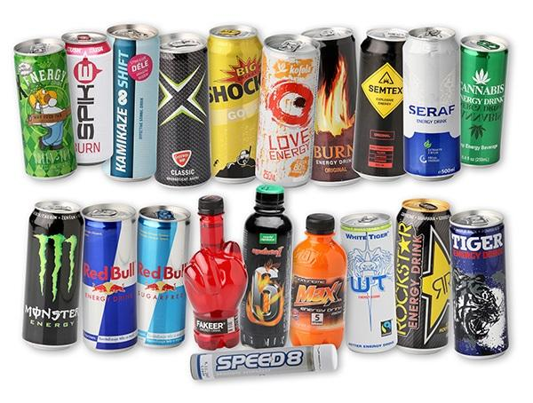
ENERGETICKÉ NÁPOJE - UŽÍVÁNÍ
Konzumace energetických nápojů vzrůstá – u českých deváťáků vzrostla u chlapců z 16 % na 22 %, u dívek ze 7 % na 15 %
Hranice rizikového pití energetických nápojů – 1 až 2 nápoje týdně
1 z 5 českých školáků si dá energetický nápoj každý týden – celkem 70 tisíc dětí
Atraktivita pro sportovce – zvýšení výkonnosti – viz reklama „Energy drink hrdinů“: https://www.youtube.com/watch?v=q-77k3XfLjo

Slide 39
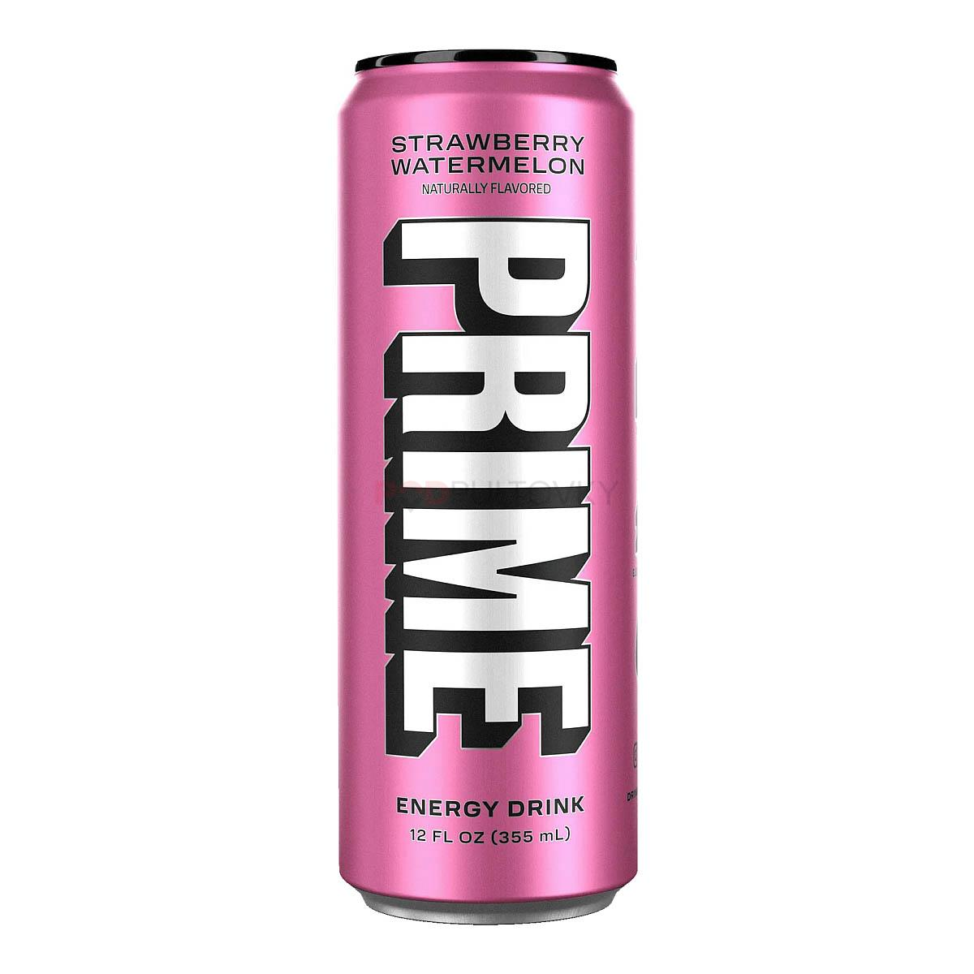
RIZIKA ENERGETICKÝCH NÁPOJŮ
Některé nápoje (PRIME) mají vysoké množství kofeinu (200 mg) → dvojnásobné ve srovnání s ostatními energetickými nápoji
EFSA (Evropský úřad pro bezpečnost potravin) považuje maximální bezpečnou dávku 3 mg / 1 kg váhy
Dle EVIRA (Finský úřad pro bezpečnost potravin) způsobuje 125 mg kofeinu nesoustředěnost, nervozitu (u dětí do 50 kg)
Užívání kofeinu u dětí pod 12 let způsobuje nespavost, zvracení, třes, zvýšený krevní tlak, tachykardii, srdeční arytmii
Chronické užívání kofeinu může způsobit bolesti hlavy,
úzkostné stavy, hyperaktivní chování

Slide 40
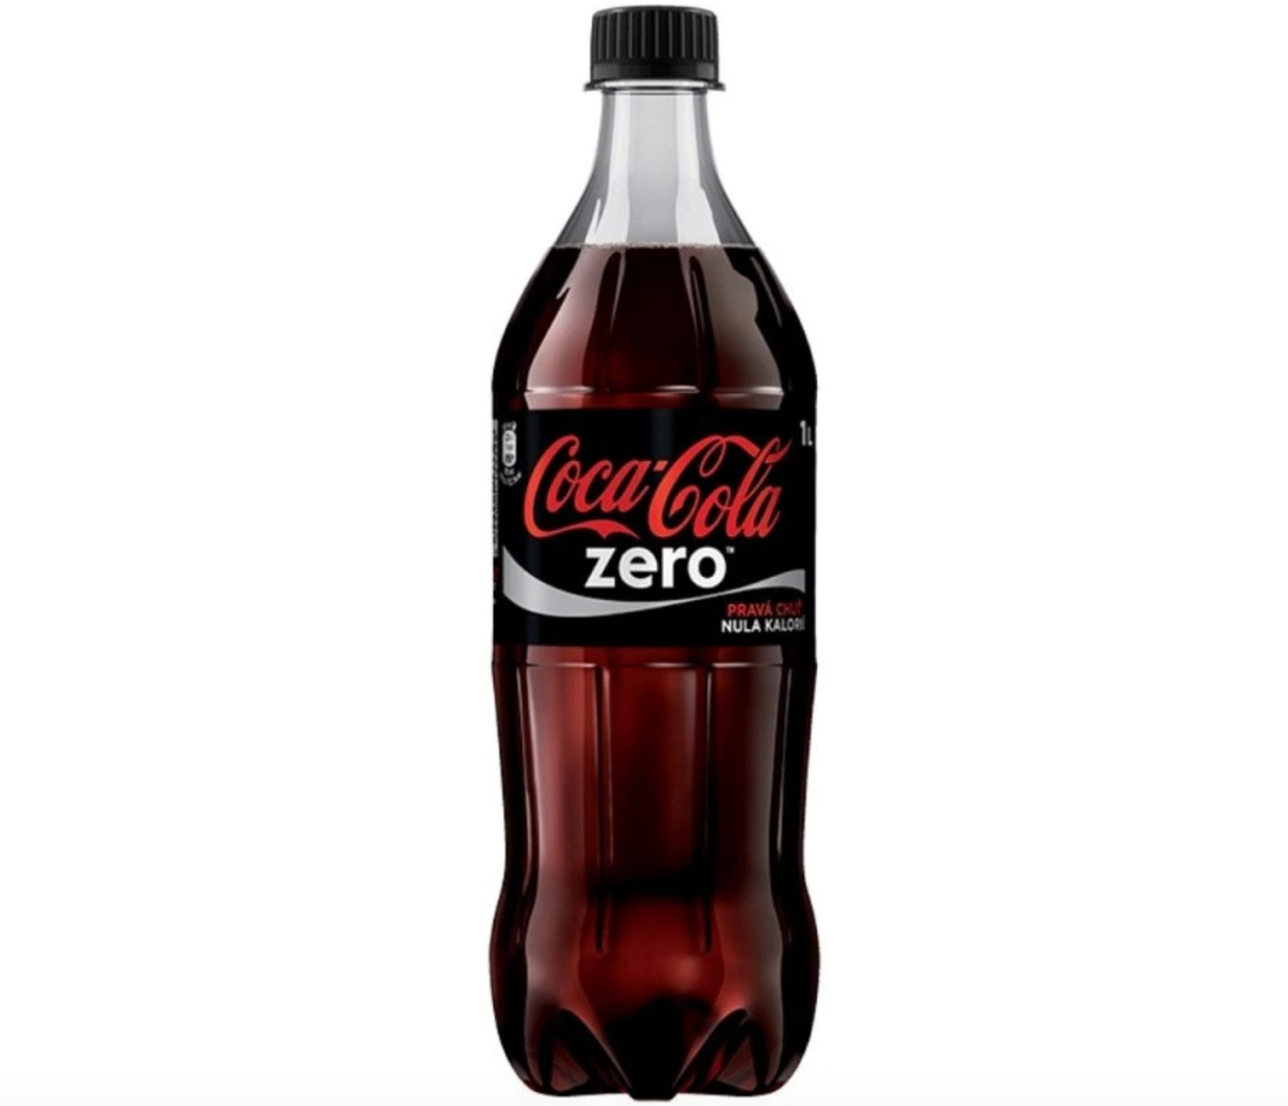
COCA – COLA zero
Neobsahuje cukr, vnímáno jako „zdravější“ než běžná Coca-Cola
Obsahuje sladidlo aspartam – dle WHO se jedná o látku, která může způsobovat rakovinu
Aspartam se běžně používá jako sladidlo v nápojích „bez cukru“
Používání aspartamu může souviset se vznikem rakoviny jater

Slide 41
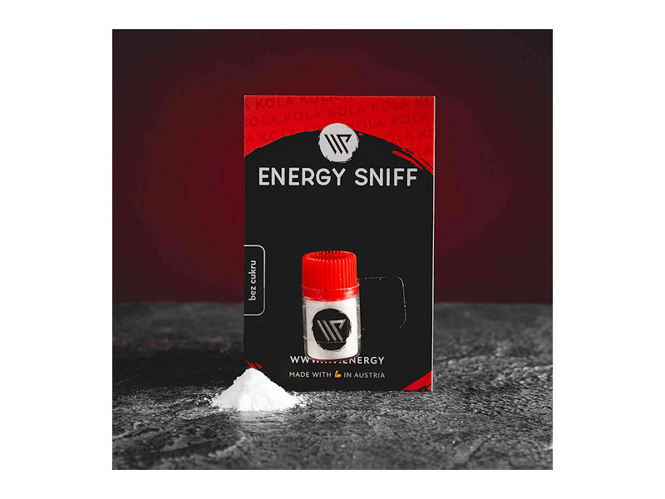
ŠŇUPACÍ KOFEIN
Legálně prodejný
V prodeji pod různými názvy – Energy Sniff, Snow Blow apod.
Napodobuje kokain (vzhledem i způsobem konzumace)
Zdravotní rizika – při opakovaném použití může poškodit nosní tkáň a sliznici, oslabit dýchací cesty, vést ke krvácení nebo infekci dutin nebo dokonce k prasknutí nosní přepážky
Reklama z Německa: https://www.youtube.com/watch?v=Q3x-0U3Uw0g

Slide 42
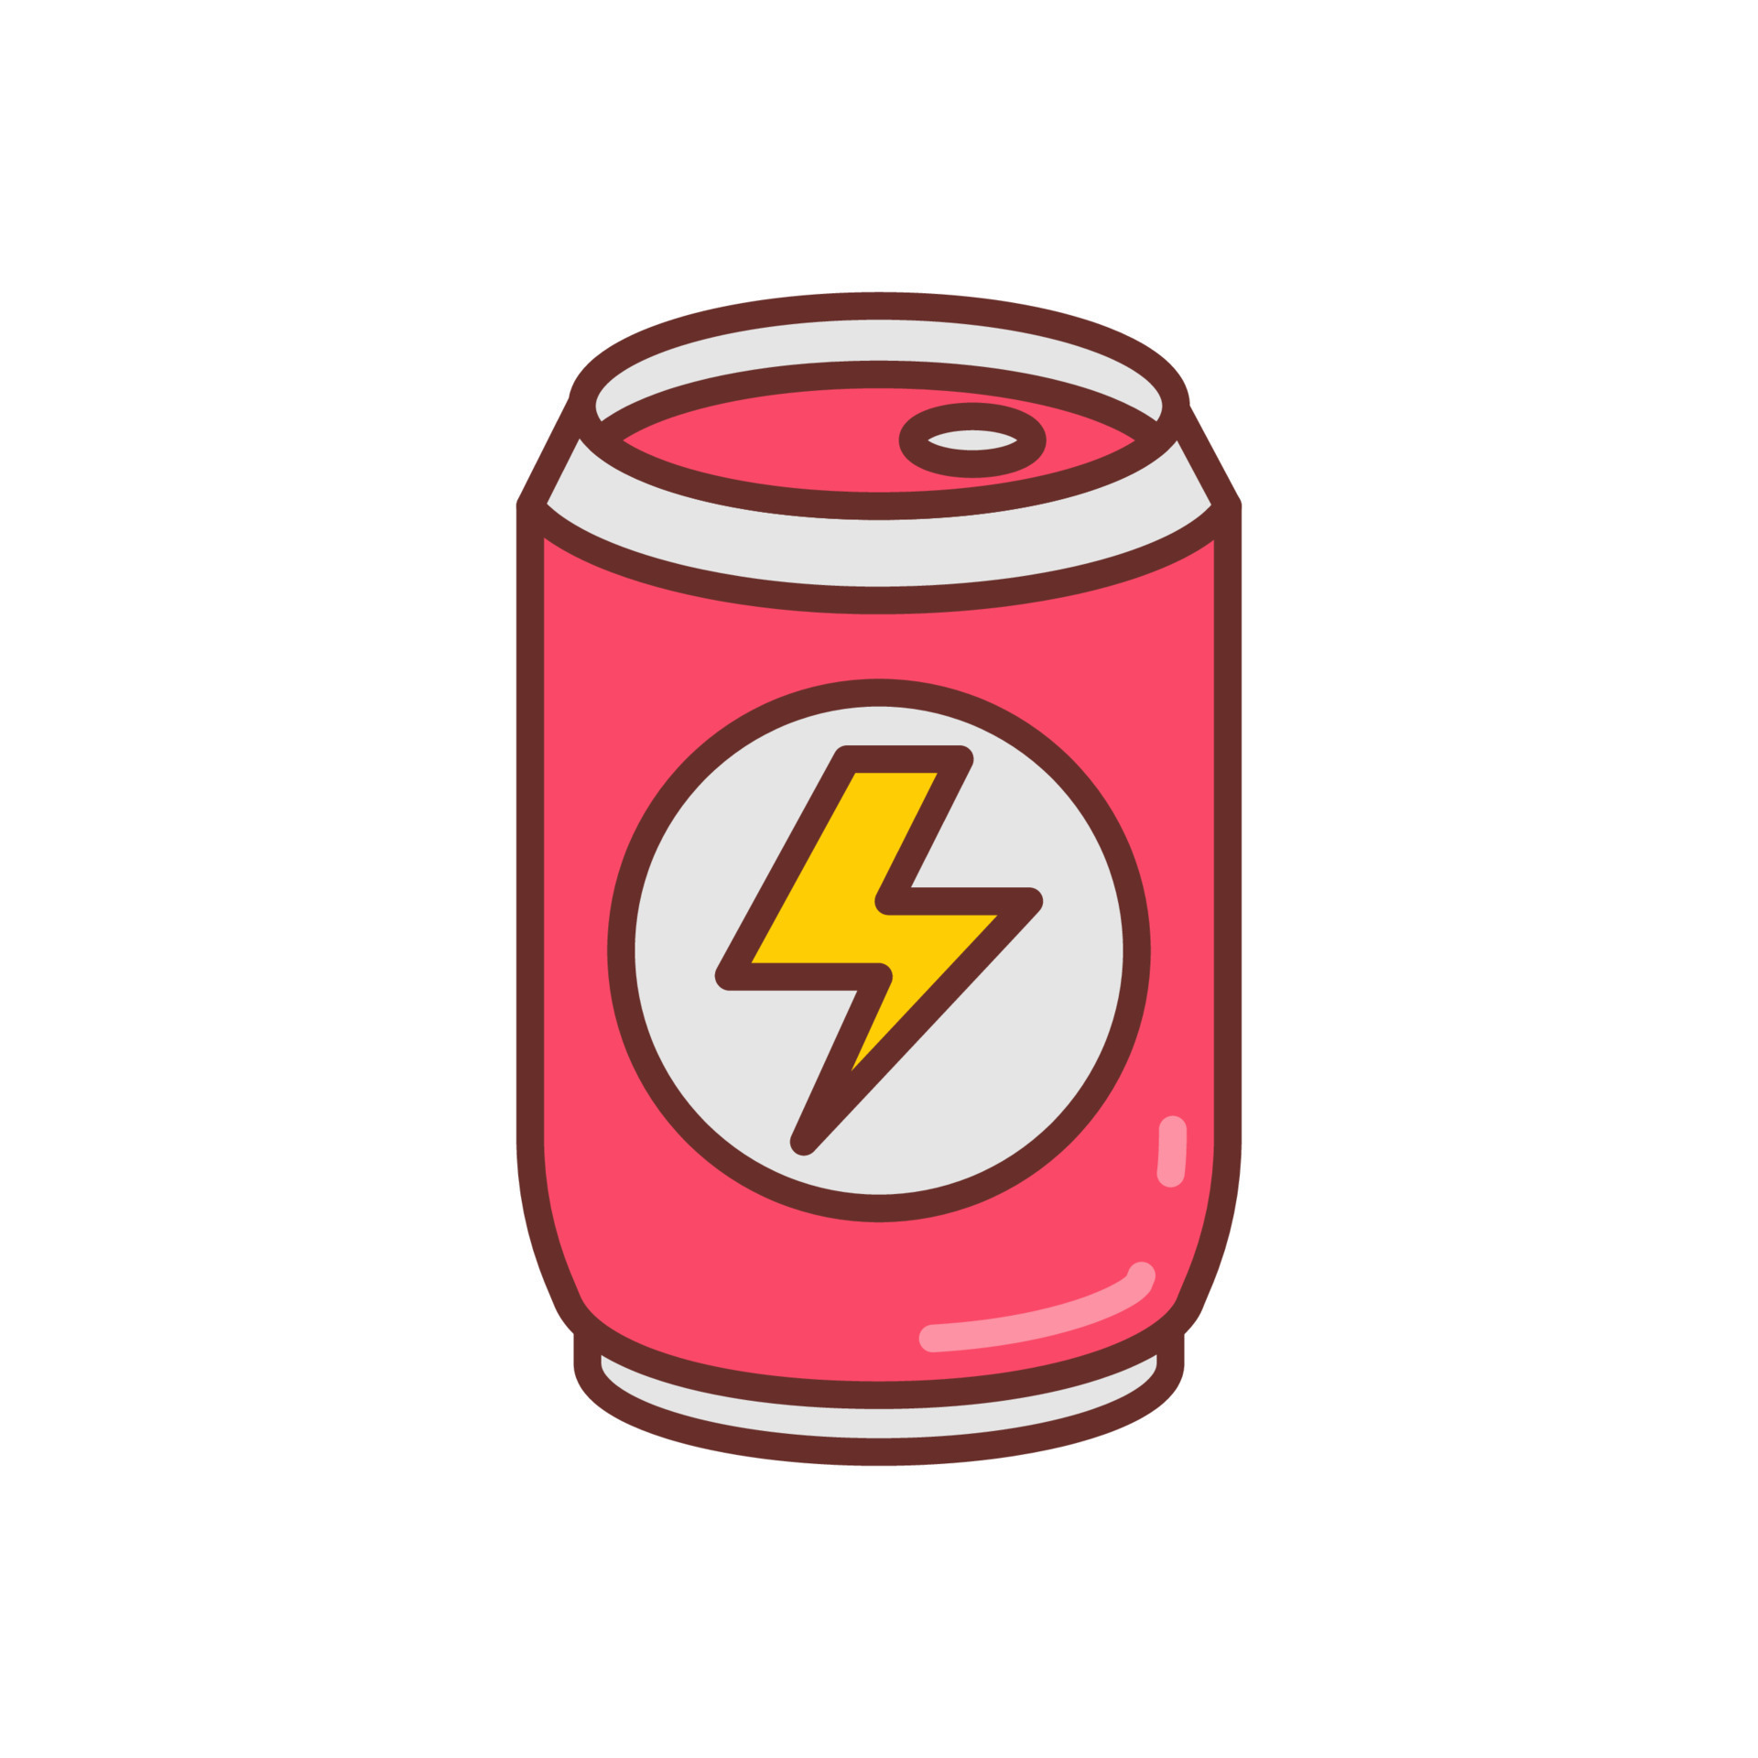
JAK MLUVIT S DĚTMI O ENERGETICKÝCH NÁPOJÍCH?
  Ptát se – Proč mu chutná? Jak se po něm cítí? Proč ho pije?
  Vysvětlit – Co jsou energetické nápoje, proč jsou populární, proč nejsou příliš v pořádku
  Navrhnout – Co jiného by ti mohlo pomoct? Jak se dá jinak řešit např. únava?
  Zdržet se odsuzujících komentářů – Jak to můžeš pít?
  Zdůraznit dětem, že mají osobní odpovědnost za své zdraví
  Jít dětem příkladem – např. zdravé svačiny, ovoce, zelenina…

Slide 43
JAK VYSVĚTLIT RIZIKA ENERGETICKÝCH NÁPOJŮ DĚTEM?
Pro malé děti → Naše tělíčko je jako auto a srdce je jako motor toho auta. Energetický nápoj je jako speciální benzín, který ale může auto pokazit a může pokazit hlavně motor (srdíčko). Srdíčko po tomhle speciálním benzínu až moc bije, může se pokazit, přestat fungovat a může být nemocné.
Starší dětí → Mnoho cukru což vede k obezitě, zhoršuje spánek a soustředěnost
Kofein mě zbaví únavy? → Když si dám kofein, tak to neznamená, že únava zmizí. Kofein pouze blokuje únavu! Když jsme unavení, naše tělo nám přirozeně vysílá signály, že si máme odpočinout. Kofein ale tyto signály blokuje a zastavuje je. Neznamená to však, že tělo není unavené, stále potřebuje odpočívat!

Slide 44

DIGITÁLNÍ ZÁVISLOST
Příznaky:
  Neustále touha být on-line
  Změny nálady
  Zvyšující se tolerance
  Abstinenční příznaky – neklid, nepříjemné psychické stavy
  Ignorování fyzických potřeb – jídlo, pití, pohyb, aktivity
  Zanedbávání jiných aktivit – studium, setkávání s přáteli, koníčky apod.
  Poruchy spánku
  Sociální izolace

Slide 45
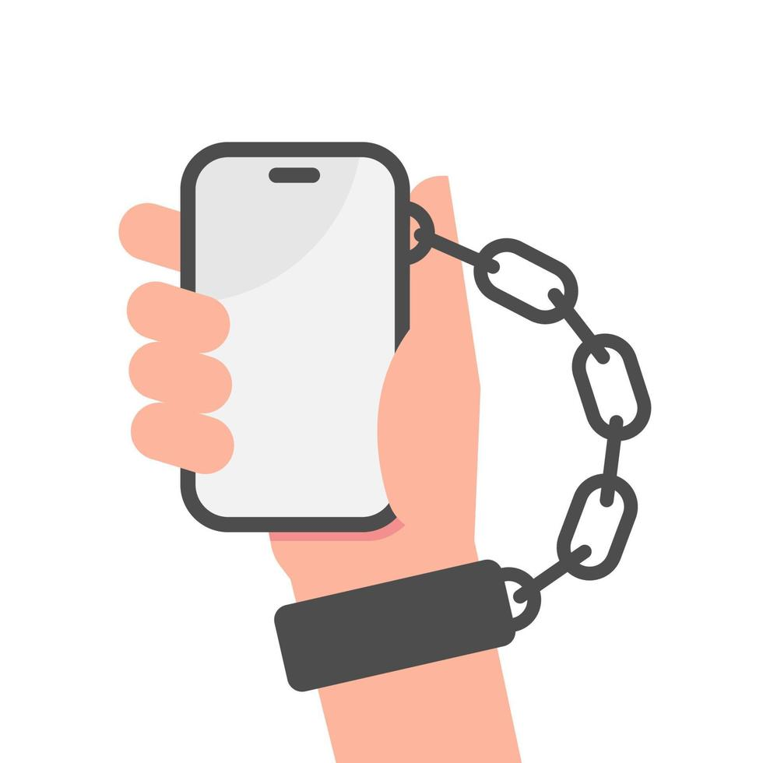
NOMOFOBIE
No mobile phone fobie – závislost na mobilním telefonu
Příznaky:
  Úzkost z odloučení
  Úzkost při docházení baterie, přerušení spojení, ztrátě telefonu
  Nervozita, když telefon nemám, neustálé kontrolování telefonu
  Nutkání okamžitě reagovat na příchozí komunikaci, upozornění
Výzkum Ostravské Univerzity (2022): z 237 dětí mělo 47 % mírnou nomofobii, 41 % střední a 10 % těžkou nomofobii
2. Zdroj: https://cspediatrie.cz/pdfs/ped/2022/06/06.pdf

Slide 46
DIGITÁLNÍ ZÁVISLOST – CO MŮŽE UDĚLAT RODIČ?
Mít pozitivní přístup, být vzorem
Uznat pozitiva (komunikace, informace, inspirace na internetu)
Zapojte se do jejich světa, mluvte, zajímejte se
Přiznejte, že všemu nerozumíte
Vzdělávejte se (aktuální trendy, rizika, řešení)
Rozvíjejte u dítěte kritické myšlení, práci s emocemi, empatií, zdravé pracovní návyky

Slide 47


RODIČOVSKÁ KONTROLA
Využívejte rodičovskou kontrolu – časový limit, záznam aktivit, blokování nevhodných stránek, upozornění na překročení denního limitu
Např.: Family Link, Apple Dětský režim, Screen Time, Microsoft Family Safety, OurPact, Norton Family
60 % českých dětí nemá rodiči nijak limitovaný čas na internetu (Neuropsychiatrické fórum, 2022)

Slide 48
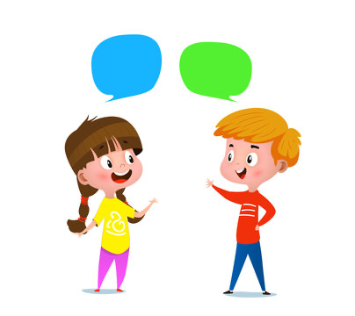
JAK S DĚTMI MLUVIT O NÁROČNÝCH TÉMATECH:
NÁVYKOVé LÁTKy

Slide 49

GENERACE ALFA
Děti narozené po roce 2010
Děti obklopené technologiemi (tablety, PC, telefony)
Mají přístup k nepřebernému množství informací – nedokážou však určit, které jsou pravdivé a které se řadí do fake news
Jsou společensky uvědomělí, zaměřeni na rovnost, spravedlnost, rozmanitost
Preferují interaktivní způsob učení – hry, digitální nástroje apod.

Slide 50
JAK S DĚTMI OTEVÍRAT NÁROČNÁ TÉMATA?
Bezpečné a neutrální prostředí → ideální je řešit s dítětem užívání návykových látek individuálně
Vhodné načasování → v klidu, nikoliv ve spěchu
Začít konverzaci otázkami → Jaký je tvůj pohled na kouření? Co si o tom myslíš?
Respektovat anonymitu, diskrétnost → informovat dítě předem, které informace se musí případně nahlásit a řešit dále
Podporovat kritické myšlení a zodpovědnost za rozhodování → povzbudit dítě, aby samo přemýšlelo o důsledcích
Nechte dítě klást otázky → ptejte se na názory, zážitky…
Poskytněte podpůrné informace a praktické rady → např. naučit, jak odmítnout
Ujistěte dítě o možnosti vrátit se kdykoliv k tématu → Pokud budeš mít kdykoliv další otázky nebo pokud by ses chtěl/a o tom znovu bavit, jsem tady pro tebe.

Slide 51

JAK S tématem pracovat v třídnické hodině?
Pracujte s tím, co už děti ví
Ptejte se, jaké mají informace a odkud čerpají
Pracujte s interaktivními nástroji (videomateriály)
Vždy po promítání dané video rozeberte, navažte diskuzí, připravte si otázky: O čem video bylo? Co si o tom myslíte? Souhlasíte s tím, co tam zaznělo? Jaké o tom máte vy informace?

Slide 52
Videomateriály
Lukefry – Pravda o elfbarech (https://www.youtube.com/watch?v=qUy4TLUTPnA)
Drogy berou duši (https://www.youtube.com/watch?v=J8tahYjKmDc)
Rozhodla jsem se léčit (https://www.youtube.com/watch?v=OIHgYPcrnRs)
Fentanyl, lék i zabiják (https://www.ceskatelevize.cz/porady/16217730041-fentanyl-lek-i-zabijak/)
Kovy – Jak fentanyl ničí San Francisco (https://www.youtube.com/watch?v=vcnos78NtH0)
Česko na drogách (https://www.ceskatelevize.cz/porady/15855221547-cesko-na-drogach/)
Pro rodiče: A. Kulhánek – Prevence kouření u dětí (https://www.youtube.com/watch?v=SkpLTzTpTGc)

Slide 53

JAK BY MĚL S DÍTĚTEM MLUVIT RODIČ?
Správný okamžik → např. při společné aktivitě, když se téma přirozeně objeví (film, událost…), když dítě samo projeví zájem
Přizpůsobit styl komunikace věku dítěte → u mladších dětí být stručný a konkrétní, u starších dětí mluvit o důsledcích
Aktivně naslouchejte → Co si o tom myslíš? Co o tom už víš?
Nemoralizujte, nezastrašujte
Buďte příkladem
Nabídněte možnost vrátit se k tématu
Buďte trpěliví, respektujte jeho pocity → např. když se dítě cítí nepohodlně

Slide 54
ČEHO SE VYVAROVAT?
Odsuzování a moralizování
    „Jenom hlupák by kouřil.“
    Proč? Dítě se bude bát sdílet vlastní názory
Vyděšení, strašení
    „Když budeš pít alkohol, bude z tebe alkoholik.“
    Proč? Dítě tato slova může považovat za nereálná a bude je ignorovat
Generalizace, přehánění
    „Všichni, kdo kouří, mají rakovinu.“
    Proč? Podkopává to důvěryhodnost, snižuje to účinnost komunikace
Příkazy, ultimáta
    „Nikdy nesmíš….“
    Proč? Děti mají tendence reagovat negativně

Slide 55
CO NAOPAK ŘÍKAT?
Podpora kritického myšlení
    „Co o tom víš? Co si o tom myslíš?“
    Proč? Posiluje to důvěru dítěte, aby se nebálo vyjádřit
Sdílení faktů a realistických důsledků
    „Alkohol může ovlivnit, jak cítíš a myslíš, když to někdo přežene, může mít vážné problémy se zdravím nebo vztahy.“
    Proč? Vysvětlení realistických důsledků je účinnější než zastrašování
Empatie, otevřenost
    „Rozumím, že to může vypadat lákavě, když ostatní něco zkouší. Mnoho lidí má podobné pocity a je těžké se rozhodnout.“
    Proč? Dáváte najevo, že je v pořádku cítit zvědavost, nejistotu, obavy

Slide 56
CO NAOPAK ŘÍKAT?
Důraz na osobní odpovědnost a zdravé rozhodování
    „To, co se rozhodneš dělat, může ovlivnit tvé zdraví a budoucnost. Chci, aby sis byl jistý, že děláš správné rozhodnutí pro sebe.“
    Proč? Posilujete schopnost samostatně přemýšlet a být za sebe zodpovědný
Ujištění o podpoře
    „Když budeš mít jakékoliv otázky nebo se s něčím setkáš, můžeš se na mě vždy obrátit.“
    Proč? Dáváte dítěti vědět, že je v bezpečí a může se svěřit, aniž by se muselo obávat odsudku nebo trestu.
Pozitivní posilování
    „Je dobře, že nad těmito věcmi přemýšlíš. Je to důležité, abys věděl, jaká máš možnost rozhodování.“
    Proč? Oceníte dítě za to, že se o dané téma zajímá a je ochotné o něm mluvit

Slide 57
JAK POZNÁM, ŽE DÍTĚ NĚCO UŽÍVÁ?
Tlumivé látky (léky, antidepresiva, fentanyl, diazepam) – celkový útlum, dezorientace, opilecké chování
Halucinogeny (LSD, lysohlávky) – rozšířené zornice, nesouvislá řeč
Opiáty (heroin, kodein) – zúžené zornice, uvolnění, lhostejnost, zpomalené pohyby, nevolnost
Stimulanty (pervitin, extáze) – zrychlená řeč, vysoká psychická i fyzická výkonnost, euforie, nechuť k jídlu, nespavost, neklid, pocení, rozšířené zornice
THC a jiné kanabinoidy – euforie, smích, uvolnění, zčervenání očí, poruchy koncentrace a paměti, zánět spojivek

Slide 58
CO MÁM DĚLAT, POKUD DÍTĚ UŽÍVÁ VE ŠKOLE?
Žák konzumuje návykové látky ve škole?
  Pokud je přistižen při konzumaci, je potřeba zabránit další konzumaci
  Látku je třeba odebrat za přítomnosti další osoby, za přítomnosti svědka vložit do obálky, obálku přelepit, podepsat
  Na základě zdravotního stavu žáka volat záchrannou službu, informovat zákonné zástupce
  Pokud je žák schopen další výuky (reaguje standartně, je bdělý), i v tomto případě oznamujeme zákonnému zástupci
  Škola má oznamovací povinnost dle § 10 odst. 4 zákona č. 359/1999 Sb.¹– Zákon o sociálně právní ochraně dětí

Slide 59
CO MÁM DĚLAT, POKUD SE MI DÍTĚ SVĚŘÍ S TÍM, ŽE UŽÍVÁ?
Z hlediska výchovného poradce / metodika prevence:
Zachovejte klid a profesionalitu – reagujte bez emocí, bez odsuzování
Diskrétní rozhovor s dítětem – v soukromí, zeptejte se na jeho pohled na věc, aktivně naslouchejte bez přerušování
Nestrašte, nemoralizujte
Objasněte důsledky užívání – pravdivě, bez emocí
Zapojte rodiče – pokud to situace vyžaduje, dítě vždy předem informujte o tom, že to musíte sdělit rodičům
Doporučte odbornou pomoc
Vypracujte individuální plán podpory
Poskytněte rodině a dítěti průběžnou podporu
Sledujte pokroky, dále podporujte prevenci

Slide 60
CO MÁM DĚLAT, POKUD SE MI DÍTĚ SVĚŘÍ S TÍM, ŽE UŽÍVÁ?
Z hlediska rodiče:
Naslouchejte, udržujte kontakt, dejte najevo svůj postoj, ale nezatracujte
Dejte najevo, že se zajímáte, že s ním chcete trávit čas
Ukažte mu, že zjištěný problém úplně nenarušil vaše vztahy a komunikaci
Pomozte mu nalézt sebedůvěru
Vytvořte zdravá a jasná rodinná pravidla, která budou srozumitelná → aby bylo jasné, jaké důsledky bude mít, když dítě něco udělá

Slide 61


SOCIÁLNÍ SÍTĚ A PREZENTACE NÁVYKOVÝCH LÁTEK
Sociální sítě mají významný vliv na prezentaci a vnímání návykových látek:
  Normalizace užívání
  Vliv influencerů
  Zaměření na estetiku
  Dostupnost informací
  Skupiny a komunity

Slide 62
JAK SE S DĚTMI BAVIT O SOCIÁLNÍCH SÍTÍCH
Příklad dialogu:
Metodik prevence: „Jak trávíš čas na sociálních sítích? Vidíš tam něco, co by tě mohlo motivovat k vyzkoušení elektronických cigaret?“
Dítě: „Viděl/a jsem příspěvky, kde lidé používají e-cigarety a baví se. Vypadá to, že to je zábava.“
Metodik prevence: „Zní to, jako bys byl/a ovlivněn/a tím, co vidíš. Je důležité mít na paměti, že některé z těchto příspěvků mohou ukazovat jen pozitivní stránky. Co kdybychom se podívali na to, jaké zdravotní důsledky mohou e-cigarety mít?“
Dítě: „Jo, to by bylo fajn. Chtěl/a bych vědět více o tom, co to vlastně dělá s tělem.“

Slide 63
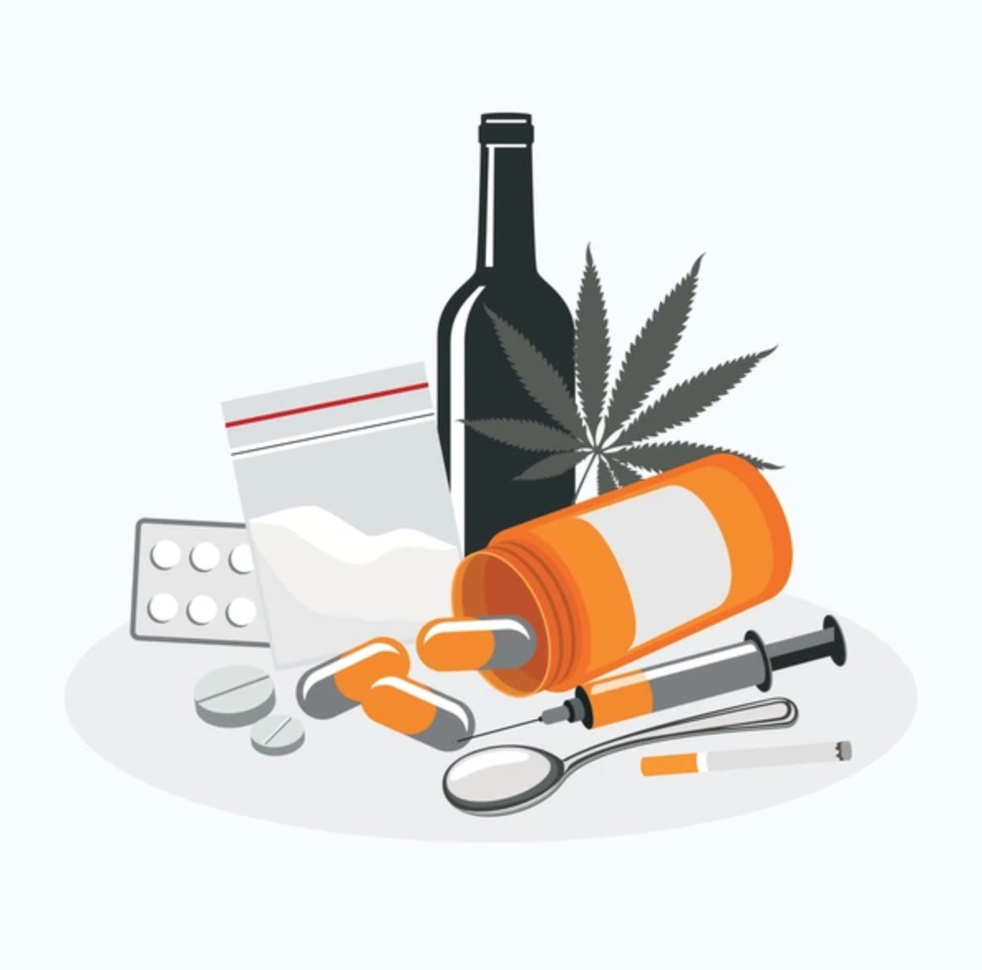
NEBEZPEČNÉ KOMBINACE
A HARM REDUCTION

Slide 64
HARM REDUCTION V RÁMCI PREVENCE ČI TŘÍDNICKÝCH HODIN
Je vhodné poskytnout informace o konkrétních návykových látkách, rozvíjet kritické myšlení, vytvořit ve třídě prostředí, kde se dítě cítí bezpečně a chce sdílet své názory a otázky
Obecné zásady:
  Pokud se rozhodneš užívat návykové látky, vždy by s tebou měl být někdo, kdo je střízlivý a kdo se o tebe postará
  Pokud víš, že tvůj kámarád něco užil a není mu dobře, jdi to okamžitě někomu říct
  Pokud je tvůj kamarád pod vlivem nějaké látky a nedokáže se ovládat, nenechávej ho samotného
  Jestli tvůj kamarád po požití nějaké látky nereaguje, zavolej vždy záchrannou službu

Slide 65
NEBEZPEČNÉ KOMBINACE - ALKOHOL
Alkohol a marihuana: zvýšení hladiny THC, umocnění efektu, zvýšení projevů úzkosti nebo psychotických příznaků. Marihuana potlačuje dávivý efekt, v případě vážné intoxikace alkoholem hrozí riziko zadušení, vdechnutí zvratků.
Alkohol a extáze: Dehydratace, zvýšení účinků obou látek, poškození paměti
Alkohol a stimulanty (kokain, pervitin): Agresivita, zhoršení krátkodobé i dlouhodobé paměti, zhoršená schopnost učení, poškození srdce
Alkohol a opiáty či benzodiazepiny: Požitím alkoholu se znásobí tlumivé účinky, útlum dýchání, srdeční činnosti, kóma, smrt
Alkohol a kofein: Kofein maskuje tlumivé účinky alkoholu, uživatel se cítí bdělejší, větší riziko poškození alkoholem
Alkohol a kratom: Může dojít k zesílení vedlejších účinků a k útlumu, dále také nevolnost, závratě, úzkost, paranoia, únava

Slide 66
NEBEZPEČNÉ KOMBINACE – OSTATNÍ LÁTKY
Kokain a heroin: Tzv. speedball, látky působí protichůdně, účinky kokainu odezní rychleji a jejich odeznění umocní vliv heroinu na organismus, k předávkování stačí malá dávka
Kratom a kofein: Zesílení stimulačního účinku, úzkost, bušení srdce, nespavost, poškození jater
Kratom a tlumivé látky: Útlum dýchání, dýchací obtíže, zesílení tlumivého účinku, zvýšení rizika fatálního předávkování
Halucinogeny a stimulanty: Přehřátí organismu, dehydratace, úzkost, paranoia, prodloužený stav neklidu
Rajský plyn a alkohol či tlumivé léky: Zesílení tlumivých účinků plynu, problémy s dýcháním, bezvědomí

Slide 67

UŽITEČNÉ KONTAKTY
Drogová problematika:
Adiktologická ambulance pro děti a mládež od 10 do 18 let – Prev Centrum z.ú.
  nzdm@prevcentrum, 242 498 334, 777 161 133
Sananim – Adiktologická ambulance pro mladistvé a dospělé
  klinika@sananim.cz, 724 521 913
VFN – Ambulance dětské a dorostové adiktologie
  addambulance@vfn.cz, 224 968 253
Národní linka pro odvykání
  www.chciodvykat.cz, 800 350 000

Slide 68

UŽITEČNÉ KONTAKTY
Duševní zdraví:
Nevypusť duši
  https://nevypustdusi.cz/
Dětské krizové centrum
  https://www.ditekrize.cz/
Centrum Locika
  https://www.centrumlocika.cz/
Aplikace Nepanikař

Slide 69
UŽITEČNÉ KONTAKTY
Kyberprostor:
Projekt E-bezpečí
  https://www.e-bezpeci.cz/
O2 Chytrá škola
  https://o2chytraskola.cz/
Linkin Sphere
  https://www.linkins.org/
Replug Me
  https://www.replug.me/
Kyberpohádky
  https://www.kyberpohadky.cz/
Safer Internet Centrum
  https://www.bezpecnyinternet.cz/cs/

Slide 70
UŽITEČNÉ KONTAKTY
Centrum primární prevence Drop In, o.p.s.
  Programy primární a selektivní prevence, přednášky pro pedagogické pracovníky, rodiče apod.
  Těšíkova 986/4, Praha 12
  cppdropin@gmail.com, 734 158 220
  Instagram: @cppdropin
Linka Bezpečí
  116 111, https://www.linkabezpeci.cz/chat
Rodičovská linka
  606 021 021

Slide 71

UŽITEČNÉ KONTAKTY
  APAS – Asociace poskytovatelů adiktologických služeb, z.s.
  Střešní organizace, která sdružuje adiktologické služby v ČR
  Jsme členy Sekce primární prevence
  Odbornost a kvalita, aktuální informace, síť spolupráce, sdílení zkušeností a dobré praxe, pravidelná setkávání
  https://www.asociace.org/

